Slide 1
Εισαγωγή στην Ποσοτική Ανάλυση Δεδομένων

Slide 2
Τι θα κάνουμε σήμερα
Θα συζητήσουμε τις 2 προηγούμενες εργασίες
Θα φτιάξουμε μαζί ένα ερωτηματολόγιο
Θα δείξουμε πώς περνάμε τα δεδομένα από google forms σε SPSS.
Στο σπίτι
  Θα απαντήσετε το ερωτηματολόγιο
  Θα σας στείλω το excel με τα δεδομένα
  Θα περάσετε τα δεδομένα στο SPSS

Slide 3
Εργασίες
Παρουσιάσεις

Slide 4
Ομαδική δραστηριότητα 1 – 7’
Συζητήστε με την ομάδα σας τις απαντήσεις της άσκησης 1. Για τα 3 άρθρα εντοπίστε
Method
Research design
Participants
Data collection
Data analysis

Slide 5
Systematic literature review - Methodology
three different searching methods
(a) pearl-growing method i.e. searching in databases with the use of keywords; (b) backward snowball method i.e. using a key study as a starting point; and (c) forward snowball method or citation searching i.e. identifying studies by searching who has cited a key document.

Slide 6
Methodology
2.1. Inclusion criteria
2.2. Literature identification
2.3. Eligibility and quality assessment
2.4. Data extraction and analysis

Slide 7
Empirical qual. paper
4.1 Research Design and Participants
4.2 Data Collection
4.3 Data Analysis
4.4 Positionality, Limitations, and Trustworthiness

Slide 8
Empirical quan. paper
Materials and methods
Recruitment
Study design
Outcome measures
Data analysis

Slide 9
Ομαδική δραστηριότητα 2 – 7’
Συζητήστε με την ομάδα σας τις απαντήσεις της άσκησης 2. Για τα δικά σας ερευνητικά ερωτήματα
Method
Research design
Participants
Data collection

Slide 10
Παρουσιάσεις – 10’
ταιριάζει το design;
λείπει κάτι;

Slide 11
Εισαγωγή στην Ποσοτική Ανάλυση Δεδομένων

Slide 12
ΕΠΑΝΑΛΗΨΗ - Η ΜΕΓΑΛΗ ΕΙΚΟΝΑ ΤΗΣ ΠΟΣΟΤΙΚΗΣ ΕΡΕΥΝΑΣ
Η ποσοτική έρευνα είναι, στον πυρήνα της, μια προσπάθεια να κατανοήσουμε τον κόσμο με όρους
  μέτρησης,
  σύγκρισης και
  σχέσεων μεταξύ μεταβλητών.
Σε αντίθεση με την ποιοτική έρευνα, που προσπαθεί να ερμηνεύσει εμπειρίες και νοήματα, η ποσοτική προσέγγιση προσπαθεί να απαντήσει ερωτήματα όπως «πόσο;», «υπάρχει διαφορά;», «υπάρχει σχέση;»

Slide 13
Βασική ιδέα:
τα φαινόμενα που μας ενδιαφέρουν μπορούν να αποδοθούν σε μεταβλητές.
Για παράδειγμα, η «επίδοση», το «ενδιαφέρον», η «στάση απέναντι στη φυσική» ή ακόμα και πιο σύνθετες έννοιες όπως η «συνεργασία», μετατρέπονται σε μεταβλητές, ώστε να γίνουν αντικείμενο ανάλυσης.

Slide 14
Λειτουργικοποιημένες έννοιες
κάτι αφηρημένο το μετατρέπουμε σε κάτι που μπορεί να παρατηρηθεί και να μετρηθεί.
Για παράδειγμα, η «συνεργασία» → η συμμετοχή στη συζήτηση, η ανταλλαγή ιδεών ή η βοήθεια μεταξύ μαθητών
Μπορούμε να τους αποδώσουμε αριθμητικές τιμές

Slide 15
Υπόθεση
«Η χρήση STEM δραστηριοτήτων αυξάνει τη συνεργασία των μαθητών»

Slide 16
Διαδικασία
συλλέγουμε δεδομένα
τα οργανώνουμε σε μορφή πίνακα (dataset)
τα αναλύουμε με στατιστικές μεθόδους

Slide 17
Η πιο βασική μορφή ανάλυσης → περιγραφή των δεδομένων
Δηλαδή, βρίσκουμε
τον μέσο όρο,
τη διασπορά,
βλέπουμε πώς κατανέμονται οι τιμές.
Αυτό μας δίνει μια πρώτη εικόνα του τι συμβαίνει.

Slide 18
Πέρα από την περιγραφή
αν οι διαφορές ή οι σχέσεις που βλέπουμε είναι στατιστικά σημαντικές δηλαδή αν είναι πιθανό να οφείλονται σε πραγματικά φαινόμενα και όχι σε τυχαία διακύμανση.

Slide 19
Η έννοια της στατιστικής σημαντικότητας
Για παράδειγμα, αν μια ομάδα μαθητών έχει μέσο όρο 16 και μια άλλη 14, αυτό από μόνο του δεν αρκεί για να πούμε ότι η μία μέθοδος διδασκαλίας είναι καλύτερη. Πρέπει να εξετάσουμε αν αυτή η διαφορά είναι αρκετά μεγάλη ώστε να μην οφείλεται στην τύχη.

Slide 20
Τα αποτελέσματά της μπορούν να γενικευτούν?
αυτό που βρίσκουμε σε ένα δείγμα μαθητών μπορεί να ισχύει και για έναν μεγαλύτερο πληθυσμό;
χρειάζεται προσεκτική επιλογή δείγματος και σωστός σχεδιασμός, γιατί διαφορετικά τα αποτελέσματα μπορεί να είναι παραπλανητικά

Slide 21
Αλυσίδα λογικών βημάτων μεταβλητές → δεδομένα (numbers) → στατιστική ανάλυση → συμπεράσματα
Ξεκινάμε από ένα ερώτημα,
το μετατρέπουμε σε μεταβλητές,
συλλέγουμε αριθμητικά δεδομένα,
τα αναλύουμε στατιστικά
και καταλήγουμε σε συμπεράσματα που — ιδανικά — μπορούν να γενικευτούν.

Slide 22
Ας φτιάξουμε ένα ερωτηματολόγιο

Slide 23
1. Ξεκινάμε ΠΑΝΤΑ από τον στόχο
Τι θέλω να μετρήσω;
❌ «θέλω να δω απόψεις»
✅ «θέλω να μετρήσω στάσεις εκπαιδευτικών απέναντι στη συμπερίληψη»

Slide 24
2. Μετατρέπω τον στόχο σε μεταβλητές
«Στάσεις για συμπερίληψη» σπάει σε:
αξία (importance)
άνεση (comfort)
αντιλήψεις (beliefs)
επιμόρφωση (training need)
Αυτά λέγονται constructs

Slide 25
Constructs
«Τα constructs δεν είναι τυχαία. Προέρχονται από θεωρίες και προηγούμενες έρευνες. Εμείς μπορούμε να τα προσαρμόσουμε, αλλά όχι να τα επινοήσουμε χωρίς βάση.»

Slide 26
Constructs
Είναι θεωρητικές έννοιες που δεν μετριούνται άμεσα
(π.χ. στάσεις, ενδιαφέρον, αυτοπεποίθηση)
Άρα:
δεν «τα βγάζουμε από το κεφάλι μας»
τα παίρνουμε από βιβλιογραφία

Slide 27
Constructs - Συμπερίληψη
1. Αξία (importance) από:
Expectancy–Value Theory (Jacquelynne Eccles)
2. Άνεση (comfort) σχετίζεται με:
Teacher self-efficacy (Albert Bandura)
3. Αντιλήψεις (beliefs) βασικό κομμάτι σε:
Teacher beliefs research
Attitude theory
4. Επιμόρφωση (training need) εμφανίζεται σε:
Professional development literature
Inclusive education research

Slide 28
3. Κάθε construct → 1-2 ερωτήσεις
1 ιδέα = 1 ερώτηση
✔ «Νιώθω άνετα να συζητώ τέτοια θέματα στην τάξη»
❌ «Νιώθω άνετα και θεωρώ σημαντικό και έχω εμπειρία…» (λάθος)

Slide 29
4. Επιλέγω τύπο ερωτήσεων
Likert scale
1–5:
Διαφωνώ απόλυτα → Συμφωνώ απόλυτα
✔ γιατί:
δίνει αριθμούς
εύκολο για mean, SD, correlations

Slide 30
5. Κανόνες καλής ερώτησης
❌ Μην κάνεις:
Διπλές ερωτήσεις
→ «Η Φυσική είναι χρήσιμη και ενδιαφέρουσα»
Οδηγητικές ερωτήσεις
→ «Συμφωνείτε ότι η συμπερίληψη είναι σημαντική;»
Δύσκολη γλώσσα
Απόλυτες λέξεις (πάντα, ποτέ)

Slide 31
Κανόνες καλής ερώτησης
✅ Να κάνεις:
απλή γλώσσα
μία έννοια
ουδέτερο τόνο

Slide 32
6. Reverse question
Βάλε 1 αντίστροφη:
«Δεν θεωρώ ότι αυτά σχετίζονται με τη διδασκαλία της Φυσικής»
Μετά δείχνεις:
recoding στο SPSS
reliability

Slide 33
7. Δημογραφικά (λίγα!) – ΜΟΝΟ ό,τι χρειάζομαι.
κανόνας:
2–4 max
Γιατί:
δεν κουράζουν
δεν χαλάνε ανάλυση

Slide 34
Π.χ. Φύλο ***
Γιατί το βάζω σαν μεταβλητή;
Περιμένω διαφορά; Με βάση τι; Θεωρία/βιβλιογραφία? Ή προσωπικά στερεότυπα;
ΑΝ βρω διαφορά ή μη διαφορά ΕΧΩ ΤΟ ΘΕΩΡΗΤΙΚΟ FRAMEWORK ΠΟΥ ΤΟ ΕΞΗΓΕΙ; ΑΝ ΌΧΙ, ΔΕΝ ΤΟ ΒΑΖΩ ΩΣ ΔΗΜΟΓΡΑΦΙΚΟ!!!!

Slide 35
Δραστηριότητα
Στόχος δραστηριότητας
Να σχεδιάσετε ένα σύντομο ερωτηματολόγιο (Google Forms) για τη διερεύνηση:
Στάσεων εκπαιδευτικών για τη συμπεριληπτική εκπαίδευση στις ΦΕ

Slide 36
Constructs - Συμπερίληψη
1. Αξία (importance) από:
Expectancy–Value Theory (Jacquelynne Eccles)
2. Άνεση (comfort) σχετίζεται με:
Teacher self-efficacy (Albert Bandura)
3. Αντιλήψεις (beliefs) βασικό κομμάτι σε:
Teacher beliefs research
Attitude theory
4. Επιμόρφωση (training need) εμφανίζεται σε:
Professional development literature
Inclusive education research

Slide 37
Δημογραφικά
Ηλικία
Βαθμίδα εκπαίδευσης εργασίας
Μορφωτικό επίπεδο

Slide 38
Items
1. Οι μαθητές με αισθητηριακές αναπηρίες πρέπει να εντάσσονται στην τυπική εκπαίδευση.
2. Οι …. Πρέπει να επιδέχονται διαφοροποιημένη διδασκαλία.
3. Είναι απαραίτητο οι εκπαιδευτικοί να επιμορφώνονται σχετικά με τις αισθητηριακές αναπηρίες.
Χρειάζομαι επιμόρφωση πάνω στις δυσκολίες που αντιμετωπίζουν οι μαθητές με διαφορετικές αισθ. Ανα.
Έχω την ετοιμότητα να διδάξω σε μαθητές….
Νιώθω άνετα να διδάξω….

Slide 39
Google form

Slide 40
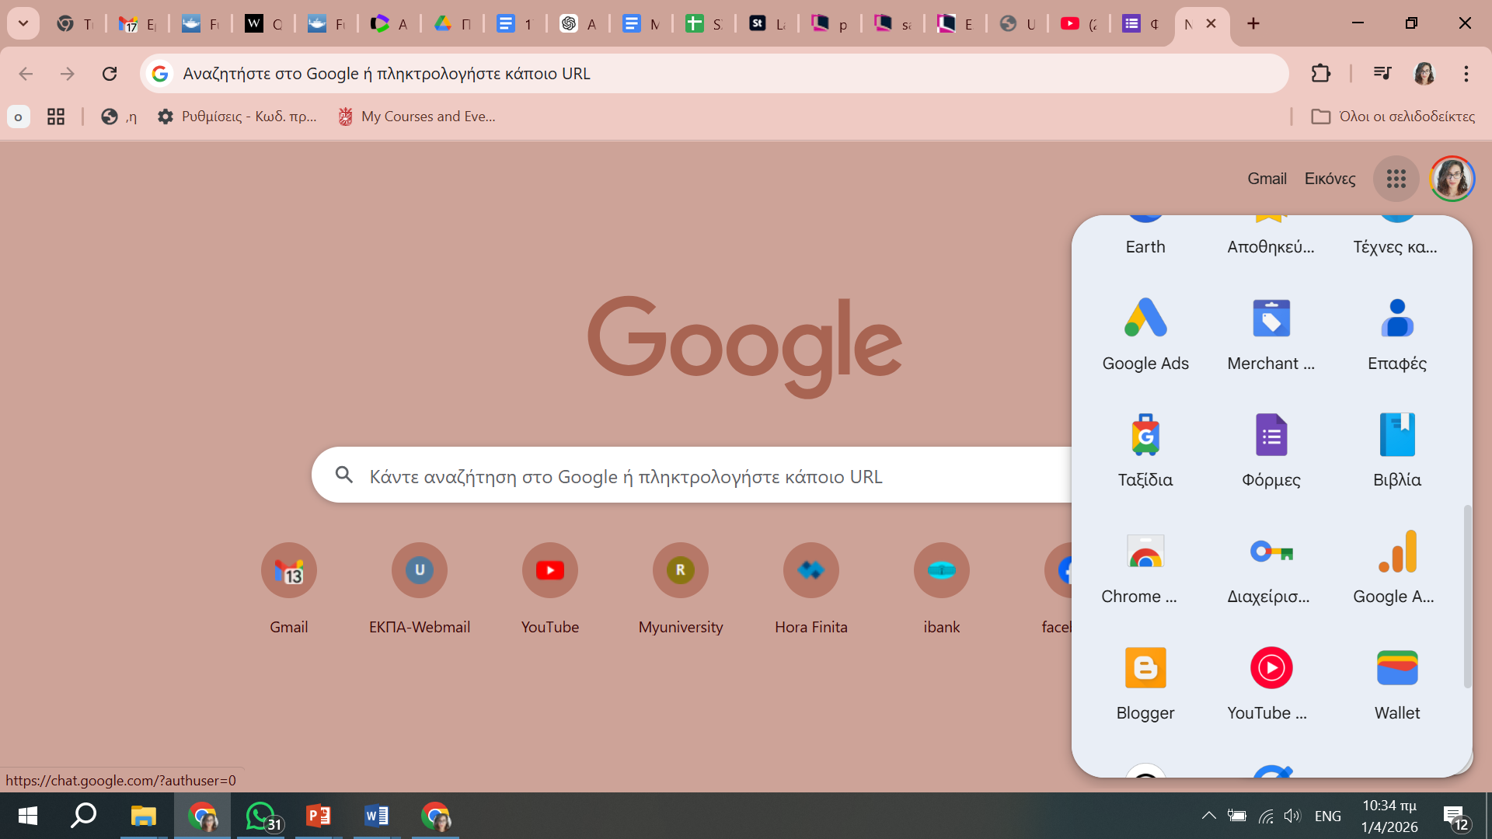

Slide 41
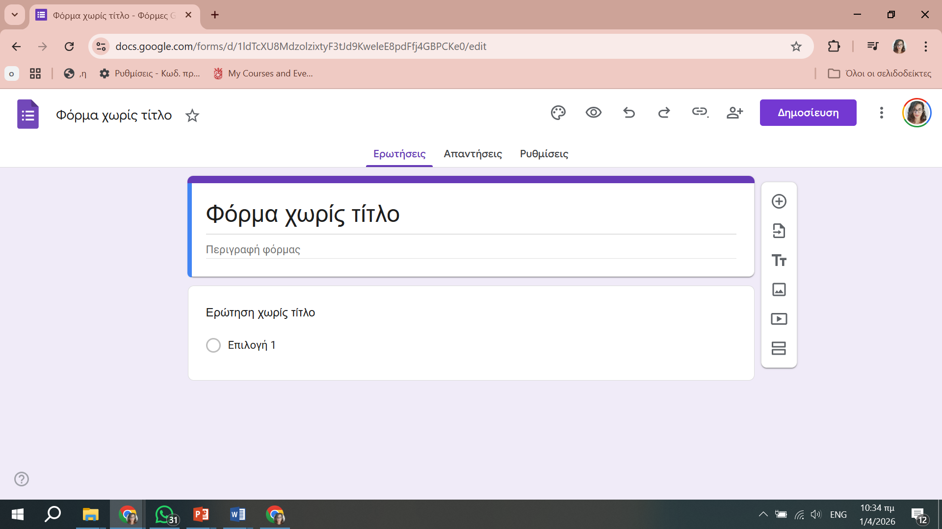

Slide 42
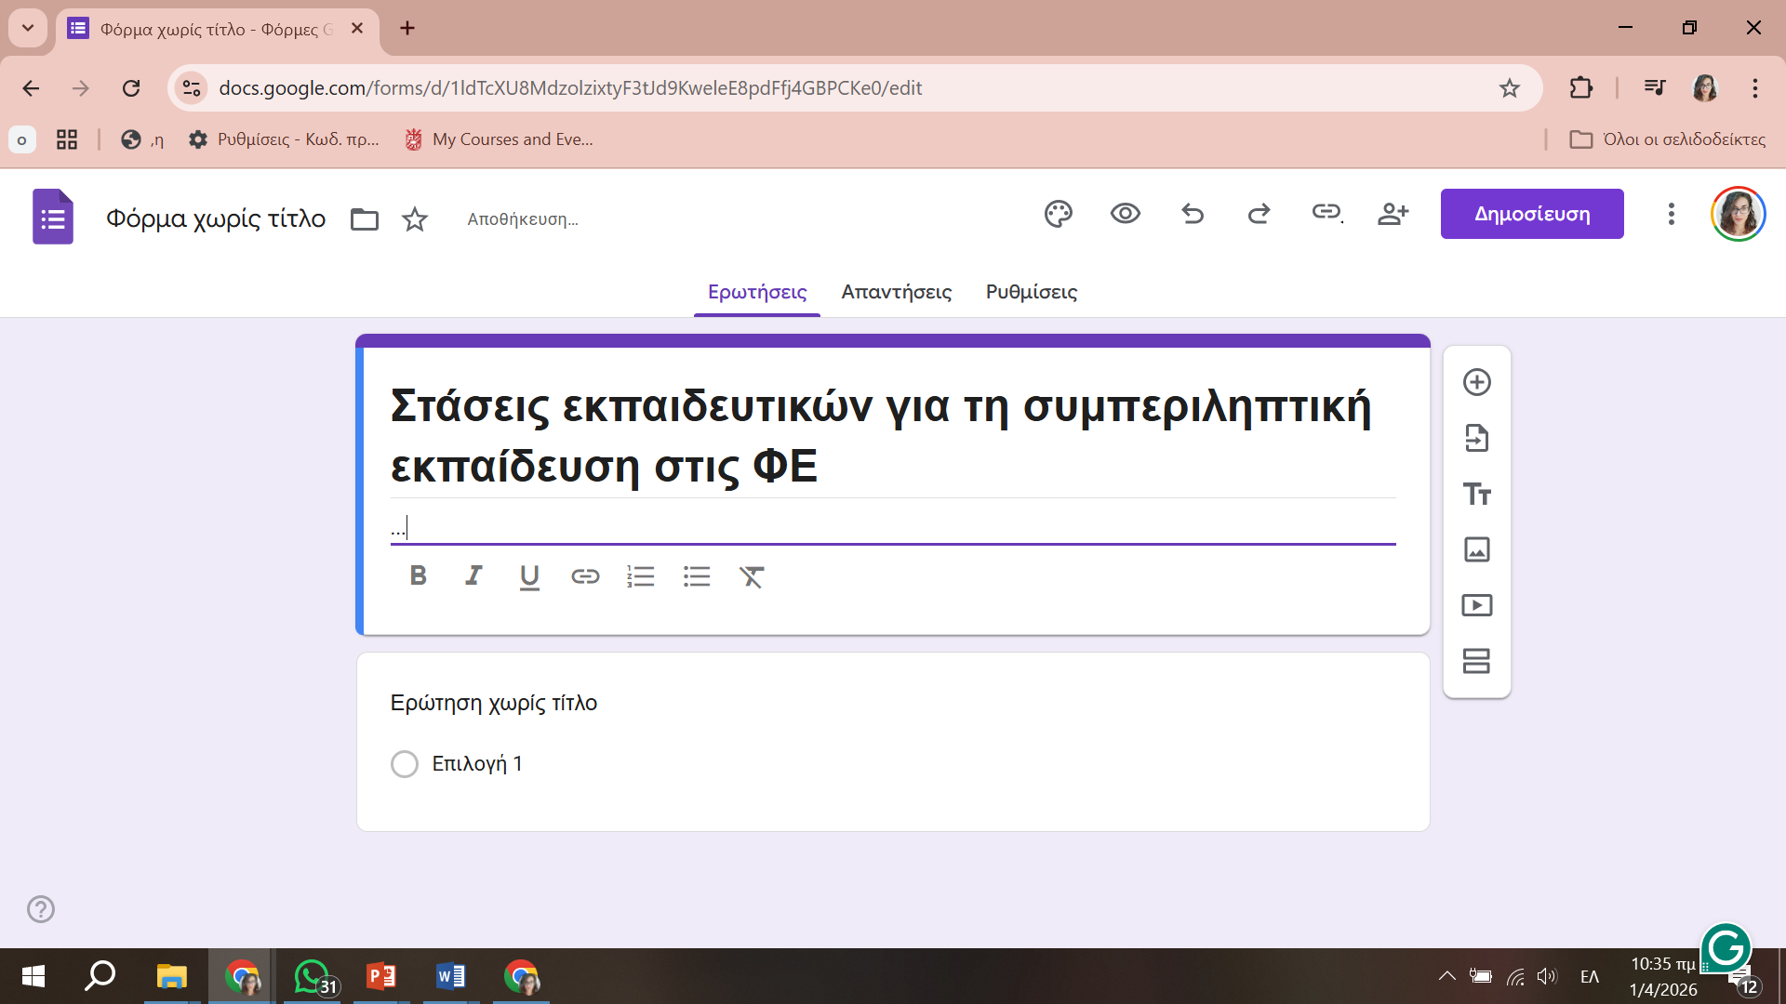

Slide 43
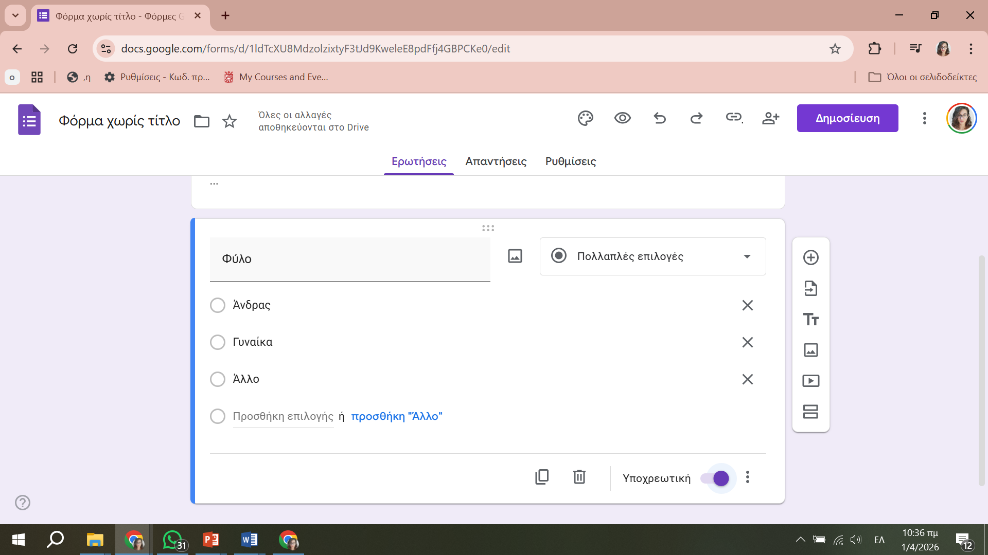

Slide 44
ΠΡΑΚΤΙΚΟΣ ΟΔΗΓΟΣ ΠΟΣΟΤΙΚΗΣ ΕΡΕΥΝΑΣ
ΑΠΟ ΤΟ 0 ΣΤΗΝ ΑΝΑΛΥΣΗ

Slide 45
1. ΑΠΟ ΤΟ ΕΡΩΤΗΜΑ ΣΤΙΣ ΜΕΤΑΒΛΗΤΕΣ
«Πώς επηρεάζει η χρήση προσομοιώσεων την επίδοση των μαθητών;»
Ανεξάρτητη μεταβλητή (IV):
χρήση προσομοιώσεων (ναι/όχι)
Εξαρτημένη μεταβλητή (DV):
επίδοση (βαθμός τεστ)

Slide 46
2. ΛΕΙΤΟΥΡΓΙΚΟΠΟΙΗΣΗ (Operationalization)
πώς μετράω αυτό που με ενδιαφέρει;
Π.χ. «ενδιαφέρον για τη φυσική»
δεν είναι μετρήσιμο άμεσα, το μετατρέπεις σε:
«Μου αρέσει η φυσική» (1–5)
«Θέλω να ασχοληθώ με STEM» (1–5)
αυτά γίνονται items σε ερωτηματολόγιο

Slide 47
3. ΣΥΛΛΟΓΗ ΔΕΔΟΜΕΝΩΝ
Τα δεδομένα πρέπει να είναι:
αριθμητικά
οργανωμένα
συγκρίσιμα
Παραδείγματα:
τεστ επίδοσης
Likert scale (1–5)
αριθμός σωστών απαντήσεων

Slide 48
4. ΔΗΜΙΟΥΡΓΙΑ DATASET
Τα δεδομένα οργανώνονται σε μορφή πίνακα:
ID | Group | Score | Interest
1 | STEM | 16 | 4
2 | Trad | 13 | 3
κάθε γραμμή = 1 συμμετέχων
κάθε στήλη = 1 μεταβλητή
χωρίς κενά / λάθη

Slide 49
5. ΤΥΠΟΙ ΜΕΤΑΒΛΗΤΩΝ
Nominal
κατηγορίες (π.χ. φύλο)
Ordinal
Likert (1–5)
Scale
βαθμοί, ηλικία

Slide 50
NOMINAL (ΟΝΟΜΑΣΤΙΚΕΣ)
Είναι κατηγορίες χωρίς σειρά
✔️ Παραδείγματα:
φύλο (άνδρας / γυναίκα/ άλλο)
τύπος σχολείου (δημόσιο / ιδιωτικό)
ομάδα (STEM / control)

Slide 51
NOMINAL (ΟΝΟΜΑΣΤΙΚΕΣ)
δεν υπάρχει “μεγαλύτερο” ή “μικρότερο”
οι αριθμοί (αν υπάρχουν) είναι απλά labels
π.χ.
1 = άνδρας
2 = γυναίκα
το 2 ΔΕΝ είναι “περισσότερο” από το 1
Τι κάνεις με αυτά:
συχνότητες
ποσοστά
όχι mean, όχι t-test

Slide 52
ORDINAL (ΤΑΞΙΝΟΜΙΚΕΣ)
Έχουν σειρά αλλά όχι ίσες αποστάσεις
✔️ Παραδείγματα:
Likert scale:
  1 = διαφωνώ
  5 = συμφωνώ
επίπεδο εκπαίδευσης
βαθμός ικανοποίησης

Slide 53
SCALE (ΚΛΙΜΑΚΑΣ / ΑΡΙΘΜΗΤΙΚΕΣ)
Είναι κανονικοί αριθμοί με νόημα
✔️ Παραδείγματα:
βαθμός (0–20)
ηλικία
σκορ τεστ
Τι κάνεις με αυτά:
mean
standard deviation
t-test
correlation

Slide 54
Likert (1–5) τι είναι;
Τυπικά: ordinal
Στην πράξη: συχνά το χρησιμοποιούμε σαν scale
γιατί το κάνουν όλοι στην εκπαιδευτική έρευνα
γιατί επιτρέπει περισσότερες αναλύσεις

Slide 55
Επανάληψη
Τύπος | Τι είναι | Παράδειγμα | Τι ανάλυση
Nominal | κατηγορίες | φύλο | συχνότητες
Ordinal | σειρά | Likert | περιορισμένα
Scale | αριθμοί | βαθμοί | όλα

Slide 56
Παράδειγμα
«Το φύλο έχει μέσο όρο;» ….. όχι → άρα nominal
«Ο βαθμός έχει μέσο όρο;» ……. ναι → scale
«Μου αρέσει η φυσική» (1–5) ?
Τύπος διδασκαλίας (STEM / παραδοσιακή)?
Ηλικία?
«Πόσο αγχωμένος είσαι;» (χαμηλά–υψηλά)?
Τύπος | Τι είναι
Nominal | κατηγορίες
Ordinal | σειρά
Scale | αριθμοί
Notes:
Ordinal (ή scale στην πράξη)
Nominal
Scale
Ordinal

Slide 57
Αν είναι απλά κατηγορία → nominal
Αν έχει σειρά αλλά όχι αριθμητική λογική → ordinal
Αν μπορείς να κάνεις “μέσο όρο” με νόημα → scale

Slide 58
ΕΙΣΑΓΩΓΗ ΔΕΔΟΜΕΝΩΝ
GOOGLE FORMS → EXCEL

Slide 59
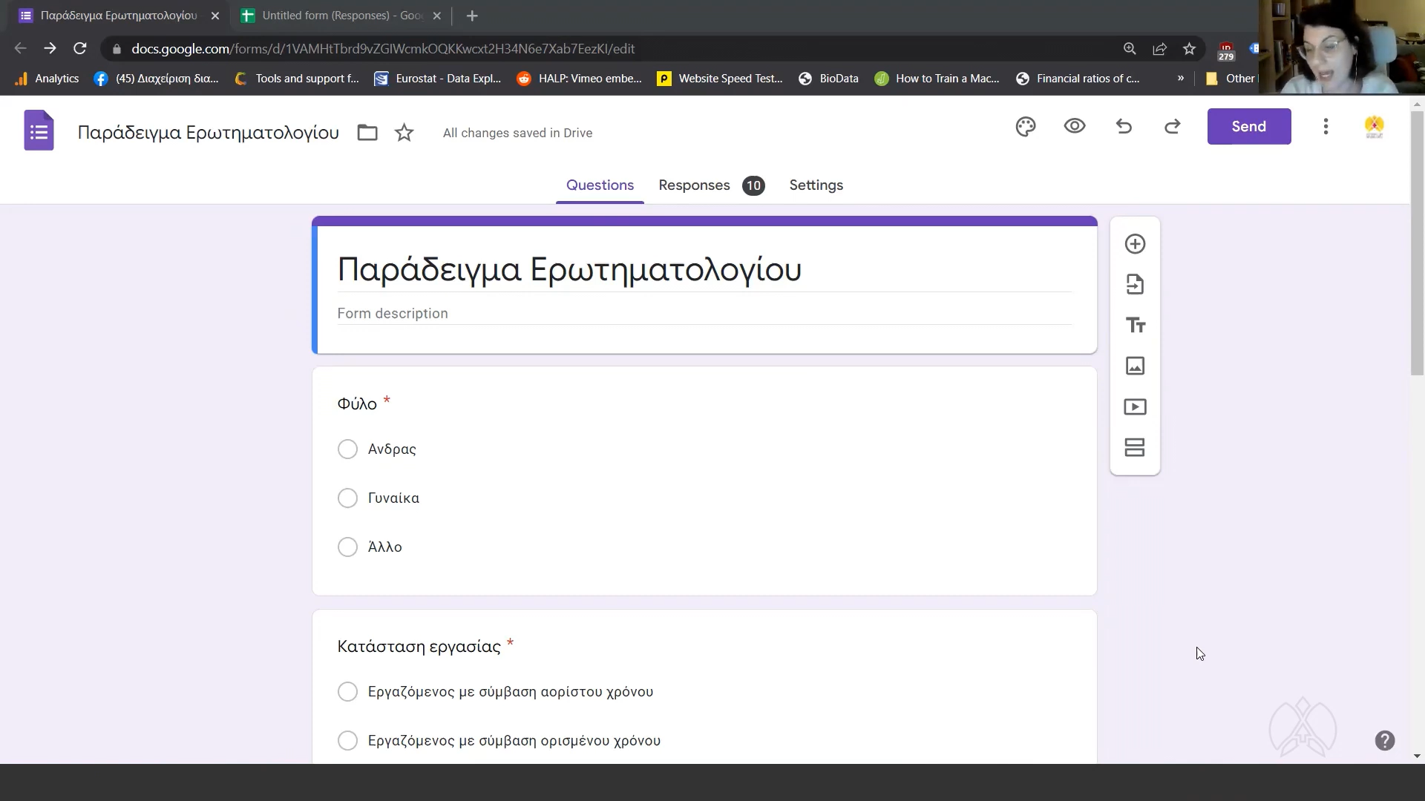

Slide 60
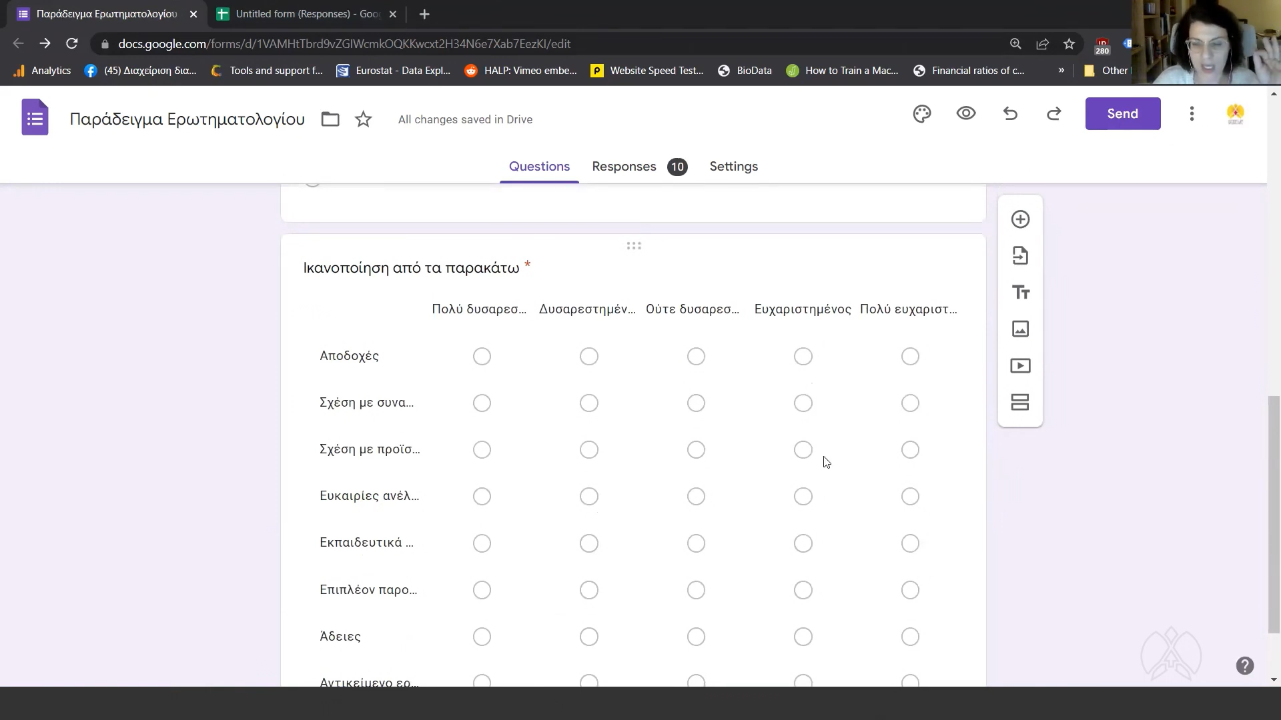

Slide 61
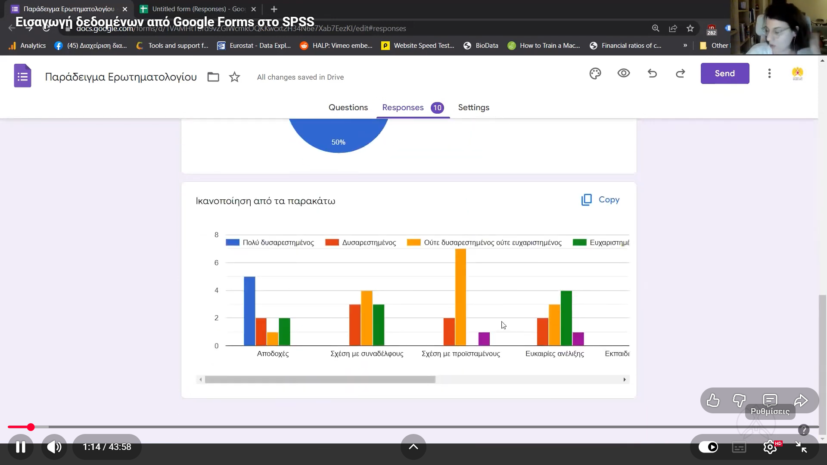

Slide 62
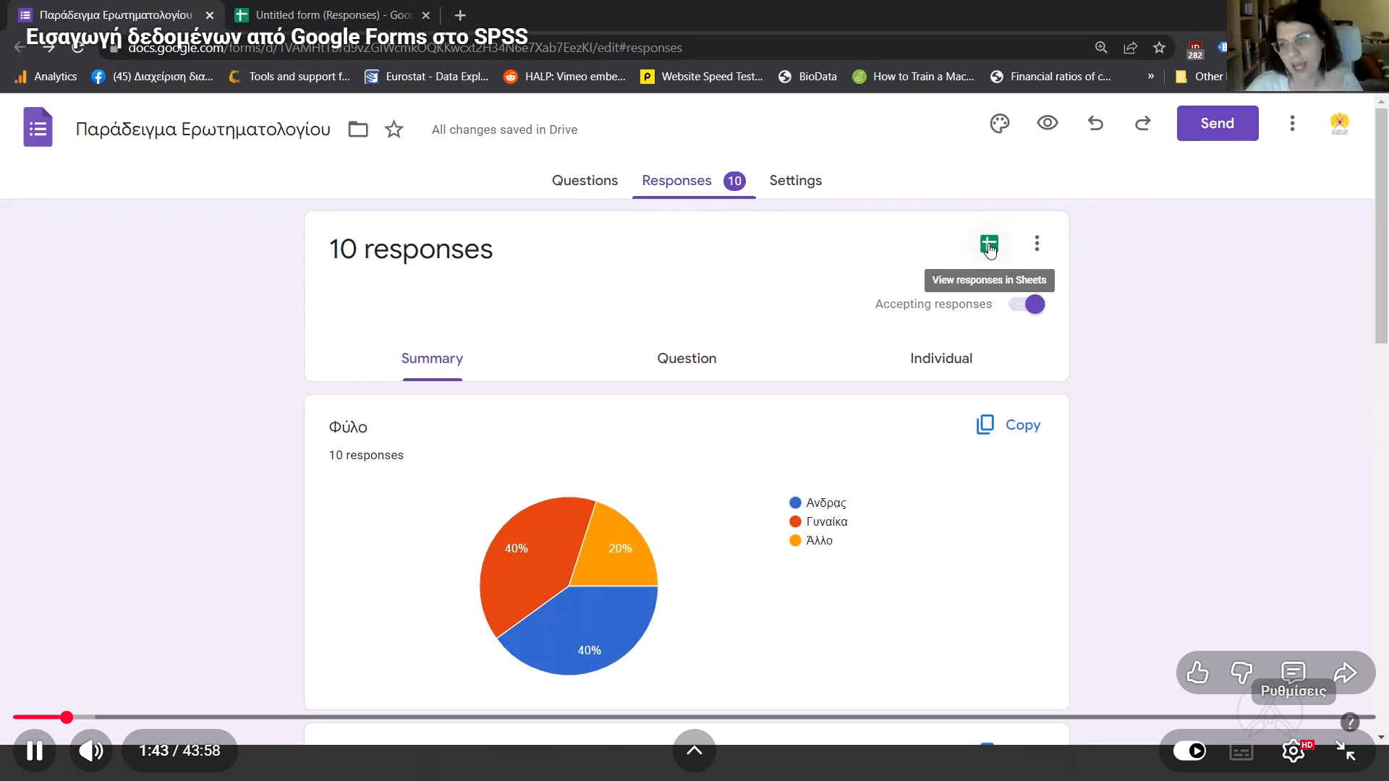

Slide 63
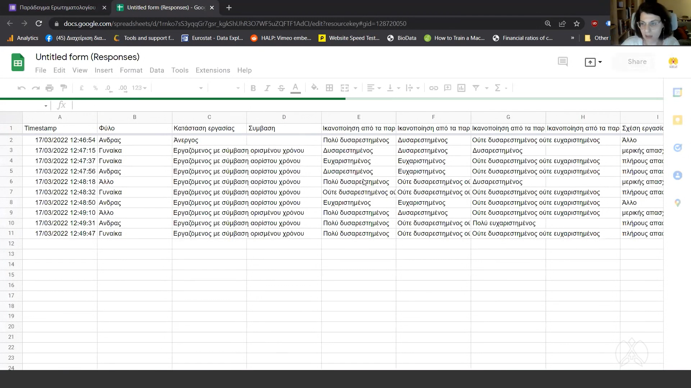

Slide 64
Διαδικασία
Κάθε γραμμή μία περίπτωση
Κάθε στήλη μία απάντηση
Δεν έχει νούμερα
Πρέπει να το εισάγουμε στο SPSS
File → Download → Excel
Για να κάνω την εισαγωγή πρέπει να κλείσω το αρχείο excel πρώτα

Slide 65
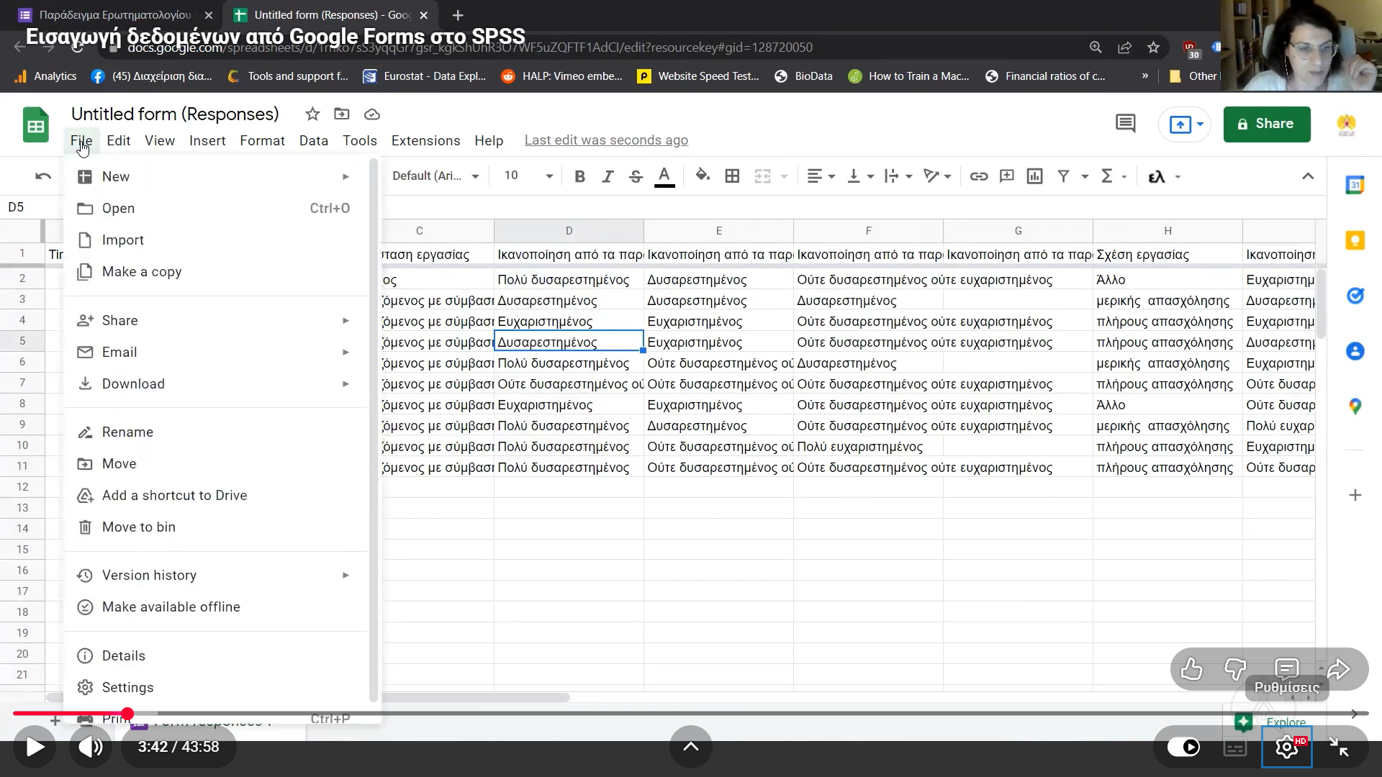

Slide 66
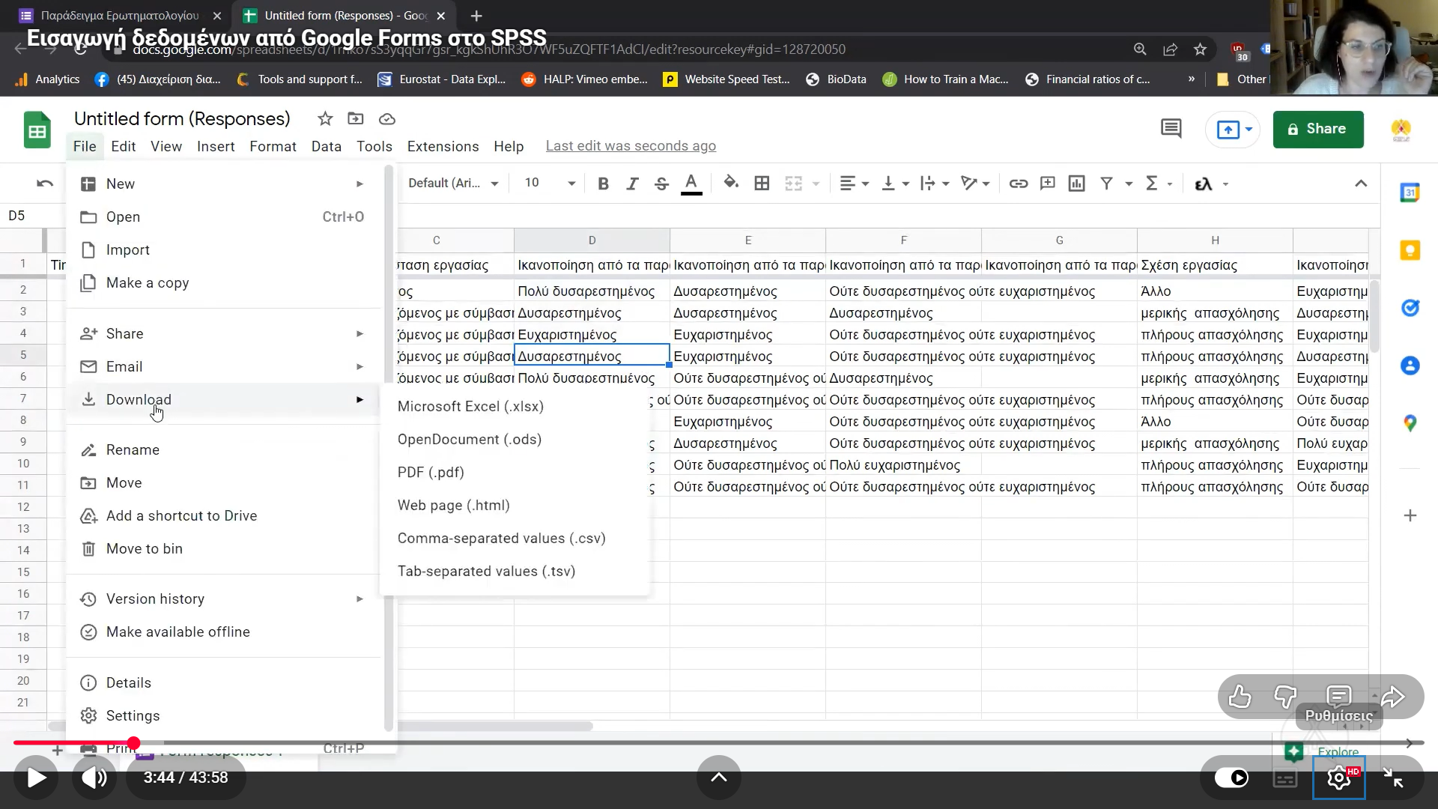

Slide 67


Slide 68
SPSS

Slide 69
File → Open → Data
Files of type: επιλέγω excel
Εμφανίζει τα αρχεία και επιλέγω αυτό που θέλω και πατάω open

Slide 70
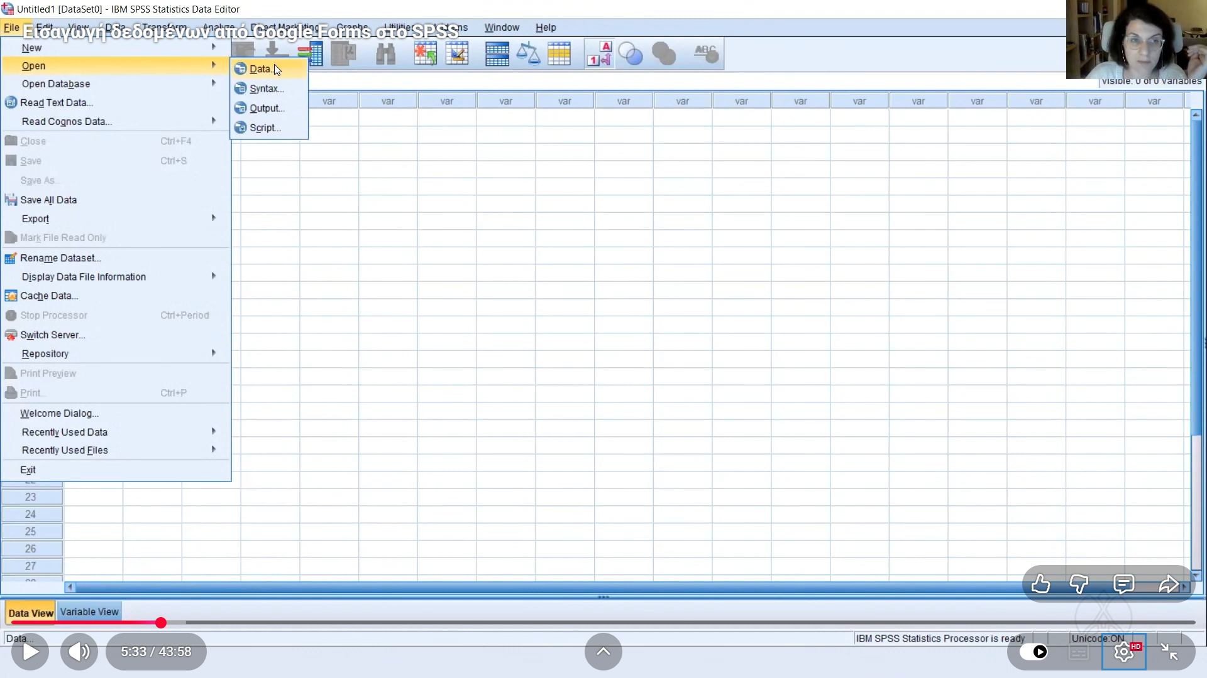

Slide 71
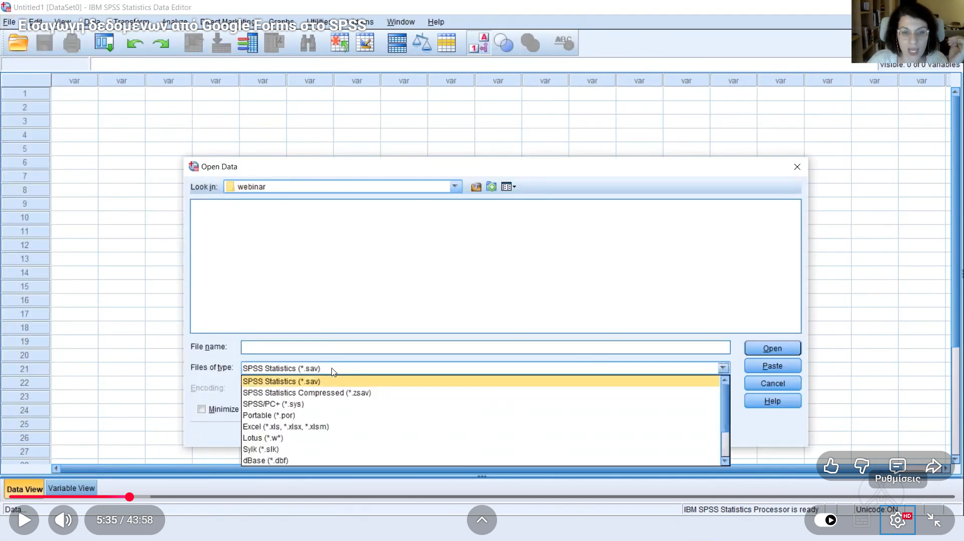

Slide 72
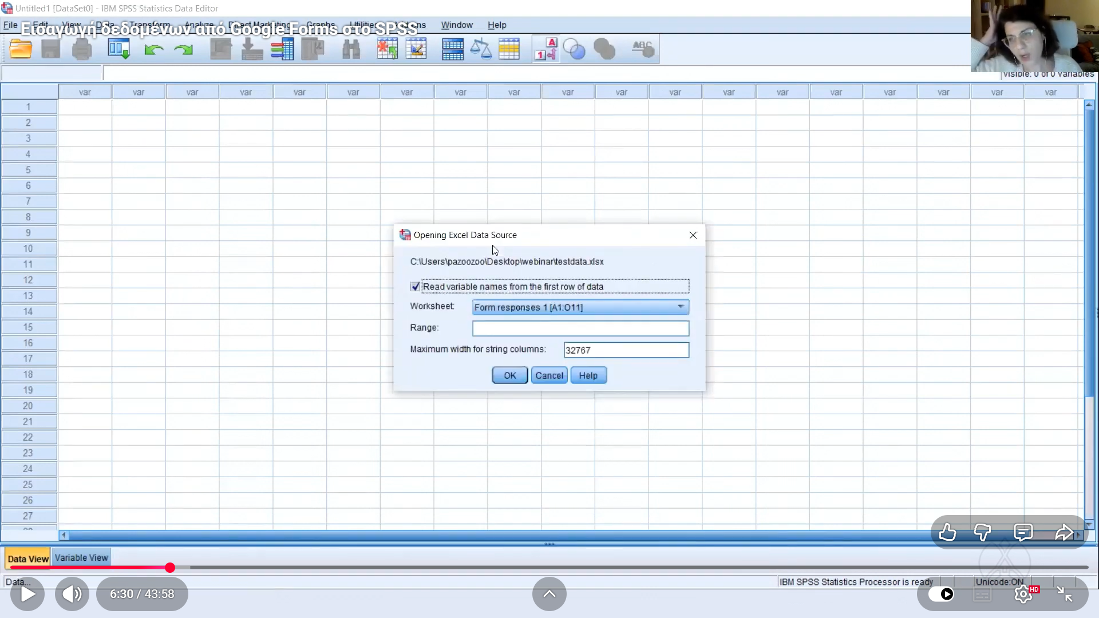

Slide 73
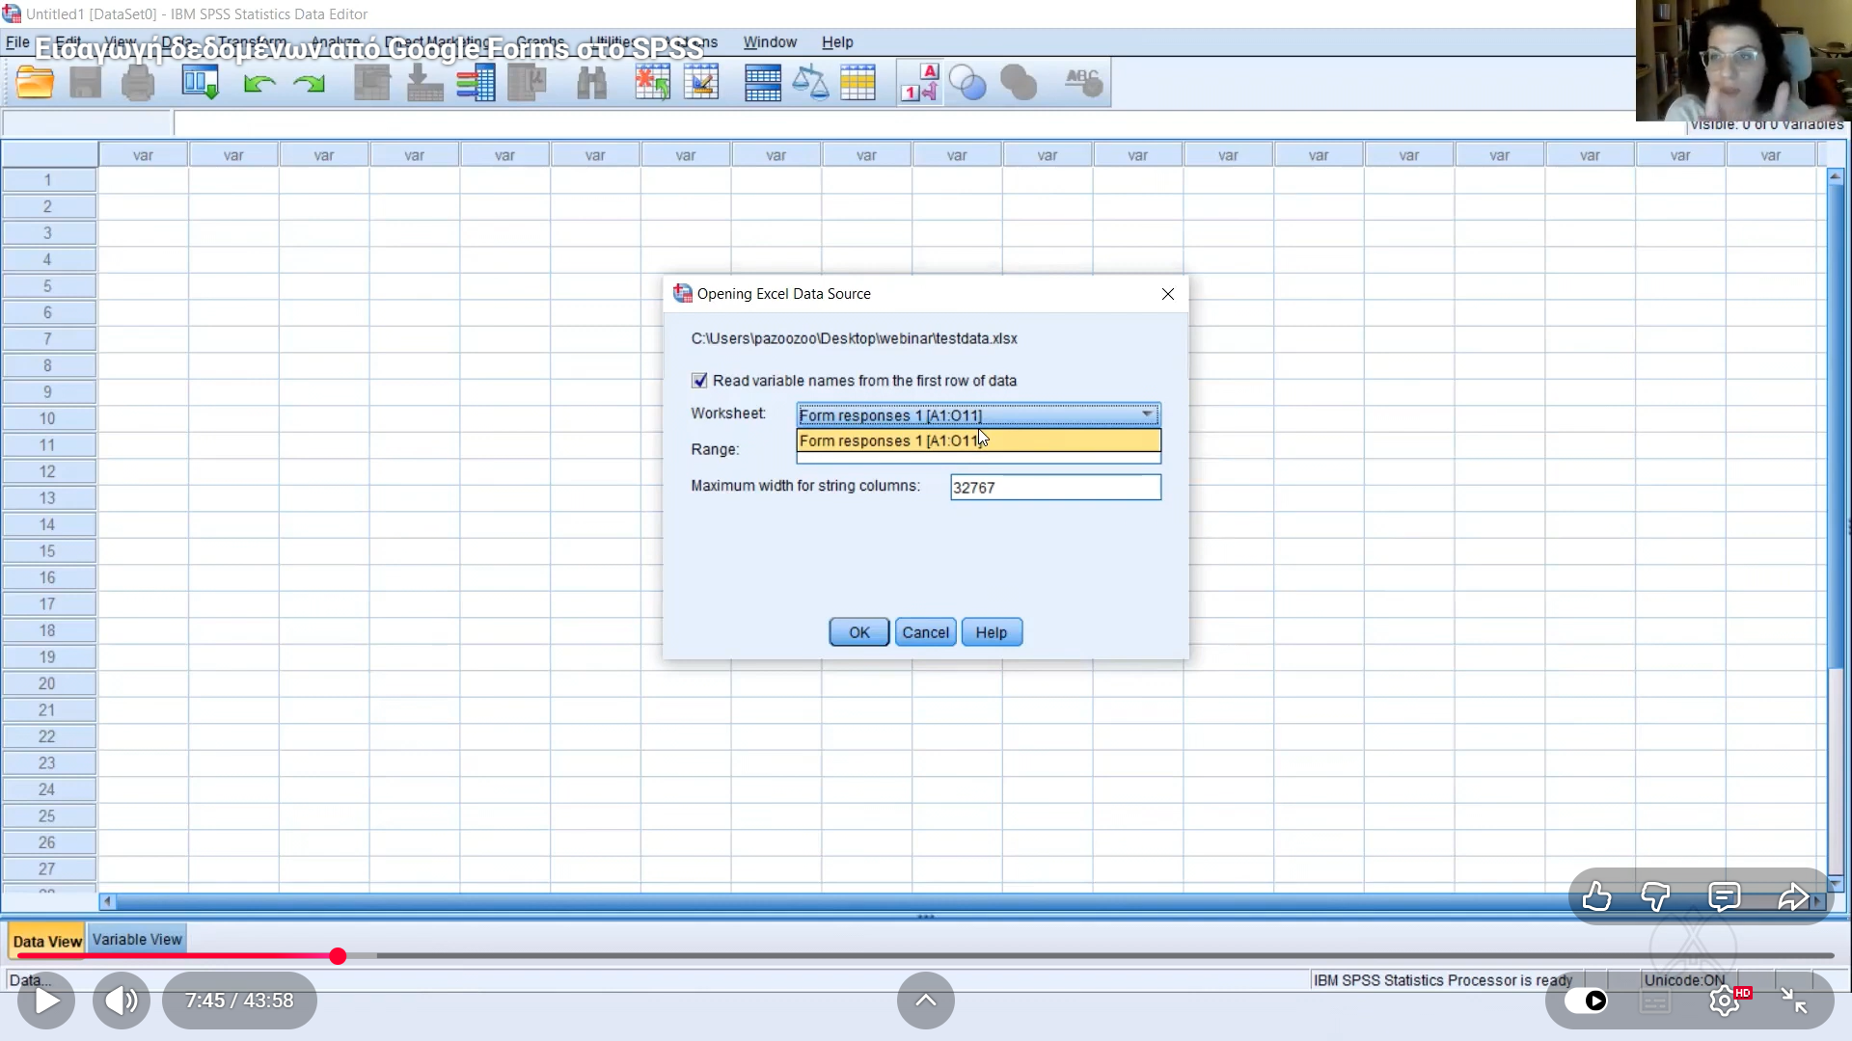
Αφήνουμε τσεκαρισμένο το read…
Επιλέγουμε από ποιο φύλλο θέλουμε να τραβήξει δεδομένα
Ανοίγει ένα καινούριο αρχείο

Slide 74
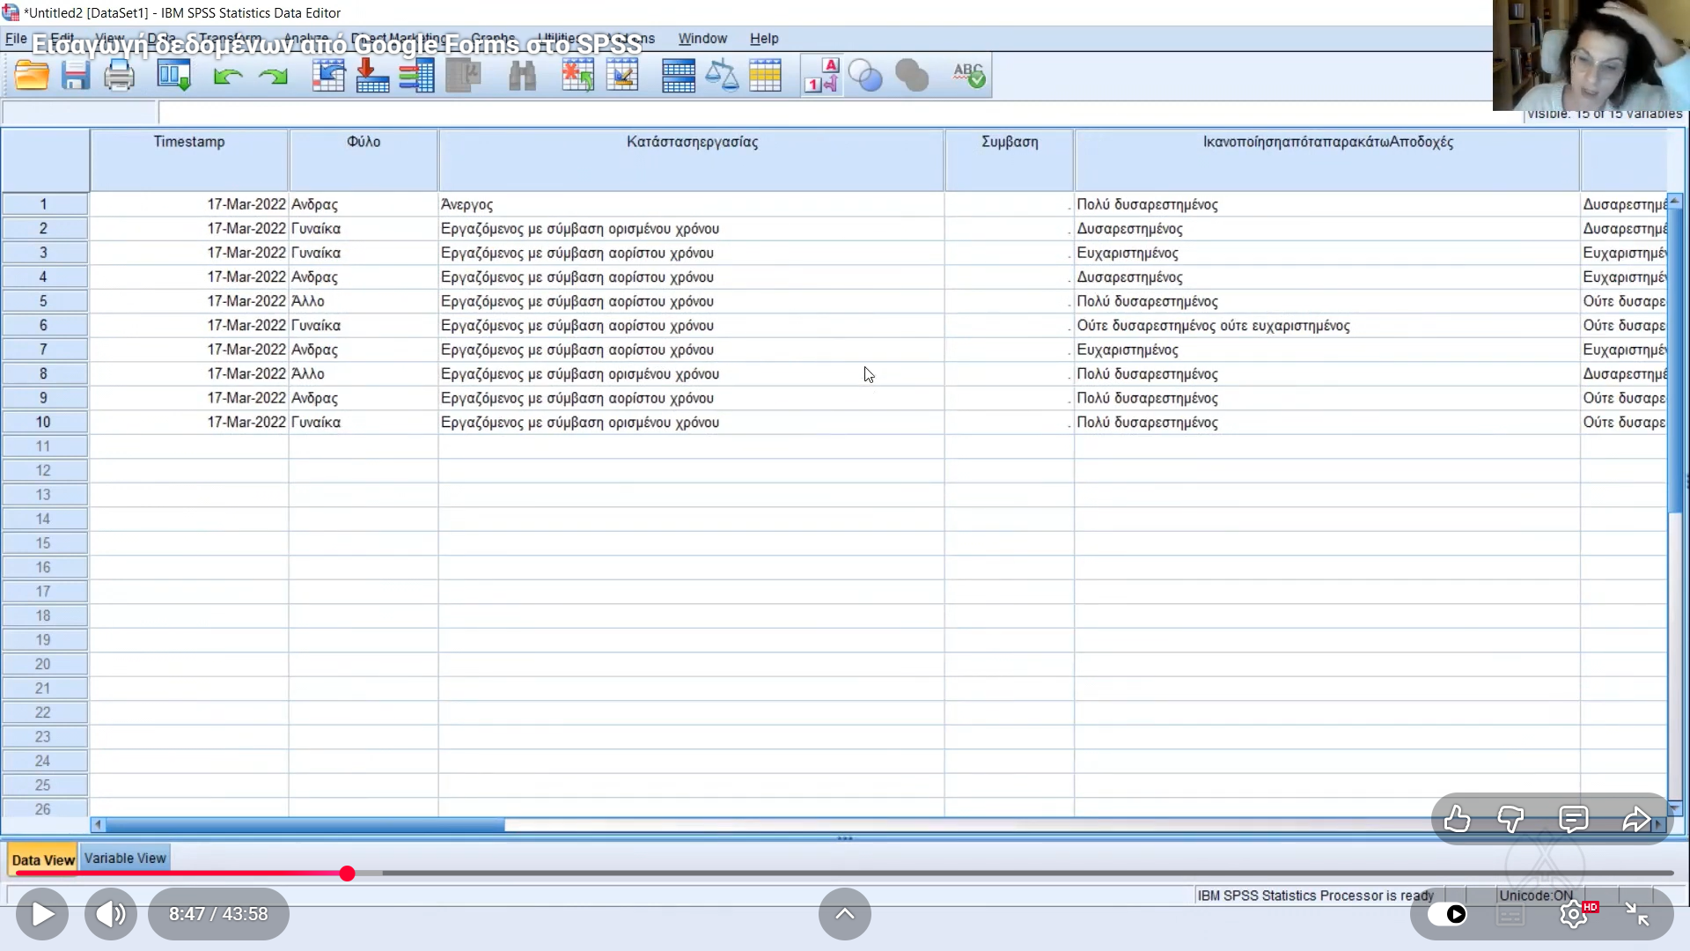

Slide 75
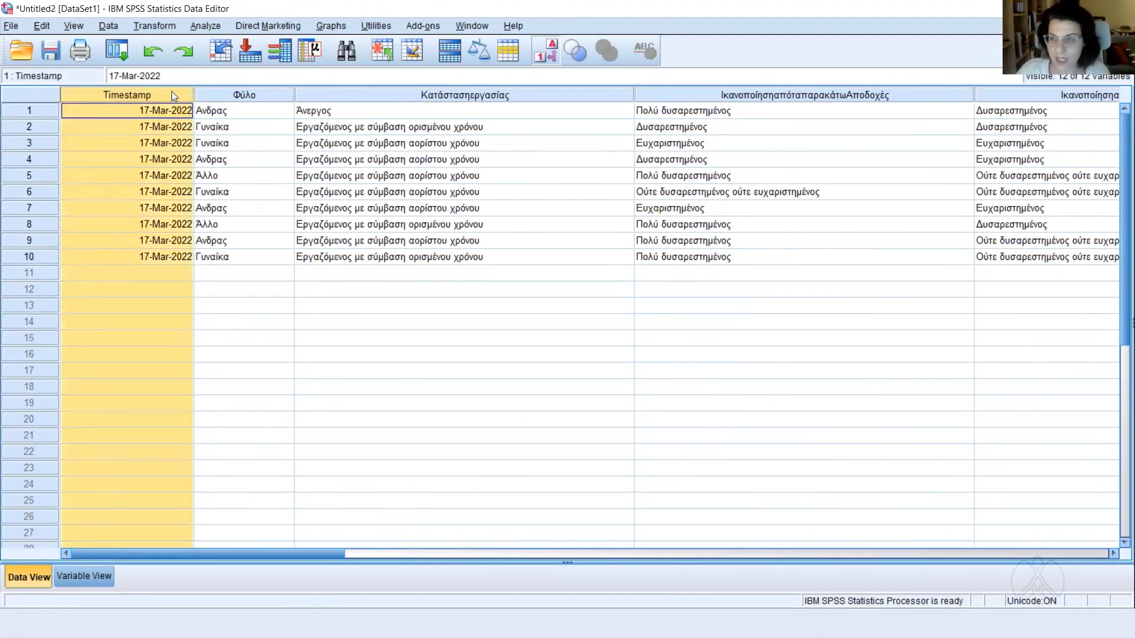

Slide 76
Data View/ Variable View
Data View – περιβάλλον σαν του excel
Η κάθε γραμμή ένας participant
Variable View – βλέπουμε ένα πίνακα με τα χαρακτηριστικά της κάθε μεταβλητής.
Η κάθε γραμμή είναι μία μεταβλητή

Slide 77
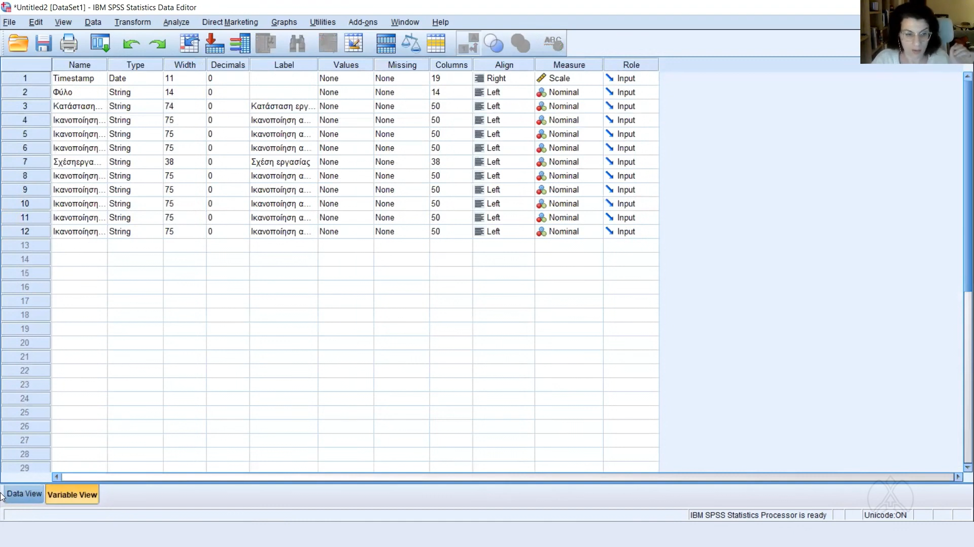

Slide 78
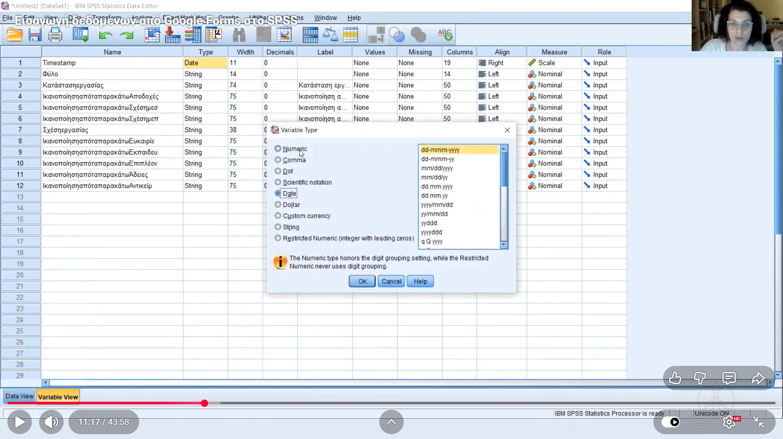
ΠΙΟ ΣΥΧΝΟΙ
Numeric
ή
String – αλφαριθμητική μεταβλητή - για ανοιχτές απαντήσεις – ΔΕΝ κάνεις ανάλυση
Notes:
Το SPSS σου δίνει ένα type… Δεν έχει πάντα δίκιο. Προσπαθεί να αναγνωρίσει τα δεδομένα

Slide 79
Recode into Different Variables
Π.χ. Gender
Transform → Recode into Different Variables
Επιλέγω τη μεταβλητή, τη μεταφέρω δεξιά, της δίνω νέο όνομα στο name και πατάω Change.
Πατάω Old and new Values → γράφω στο old value την παλιά τιμή (π.χ. άντρας) και στο new value την αριθμητική τιμή (π.χ. 1)
Continue→ OK

Slide 80
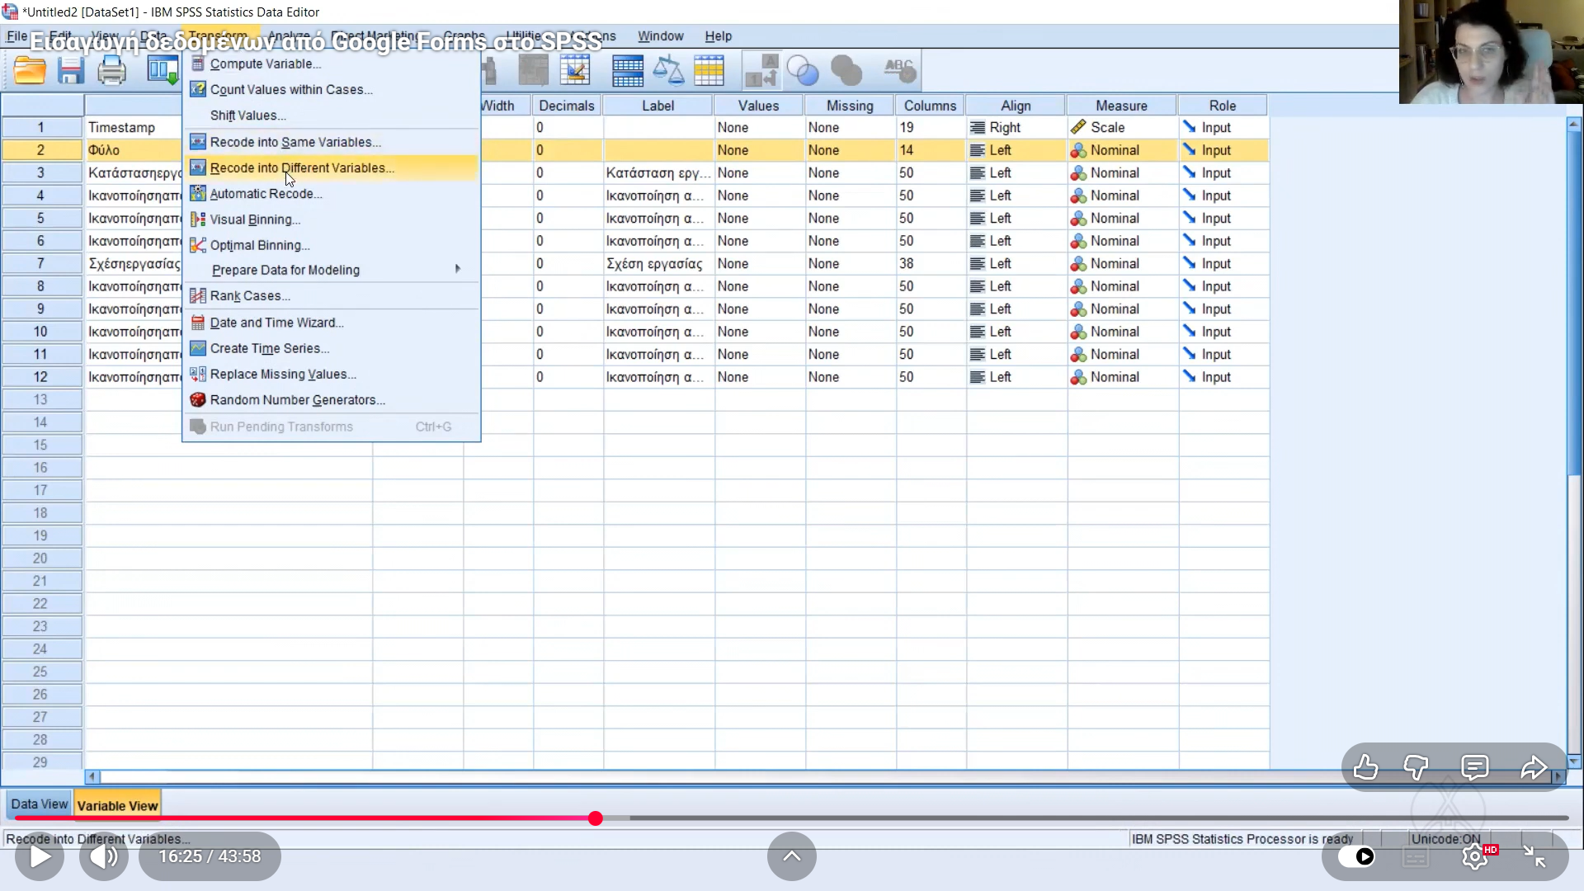

Slide 81
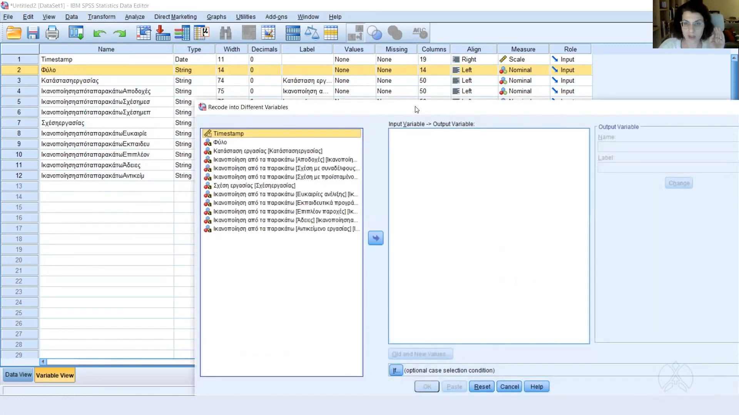

Slide 82
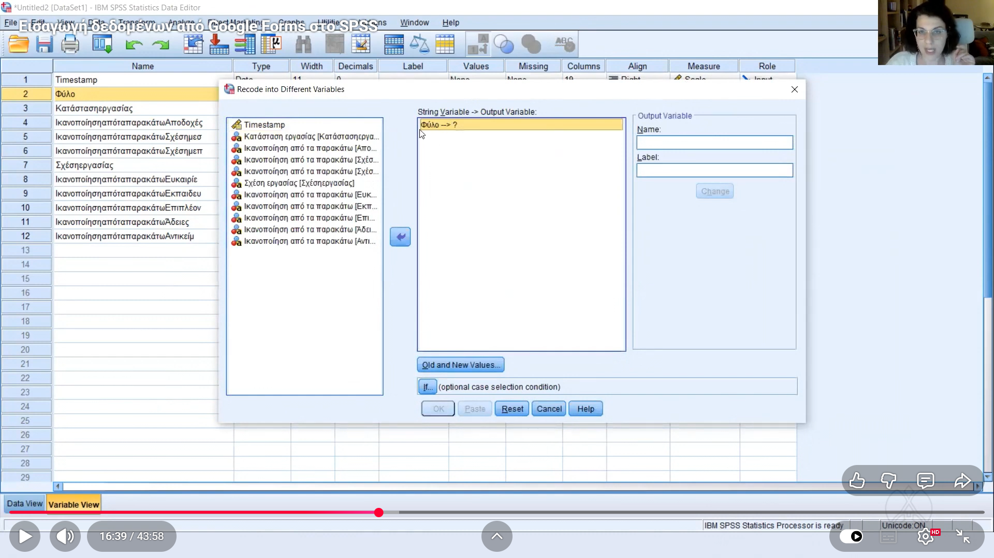

Slide 83
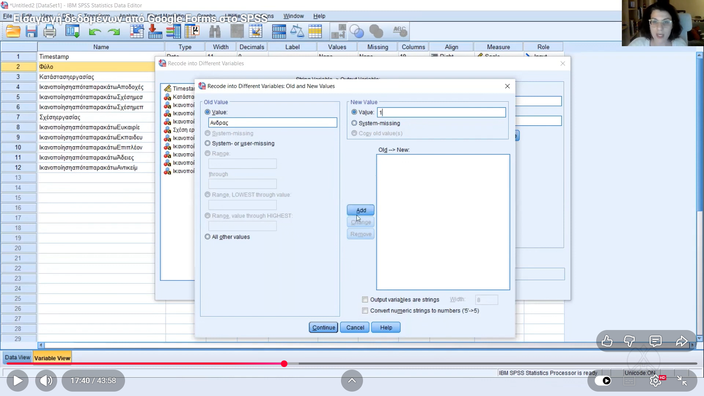

Slide 84
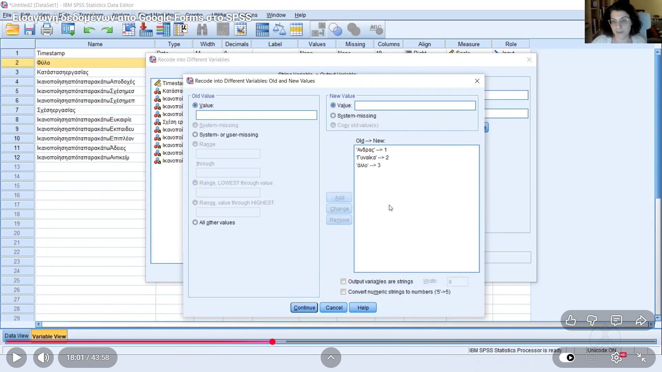

Slide 85
Για να θυμάμαι

Slide 86
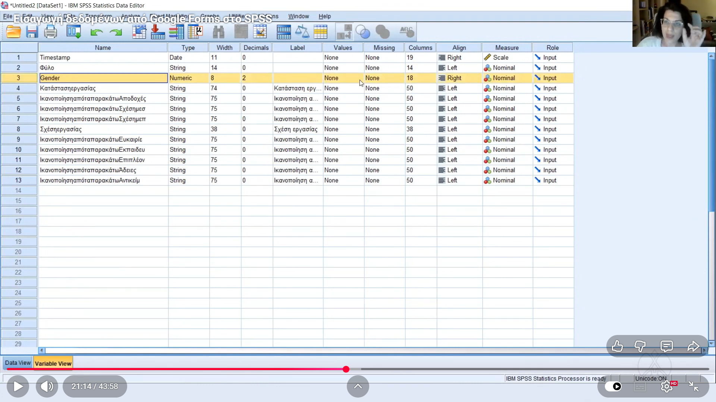

Slide 87
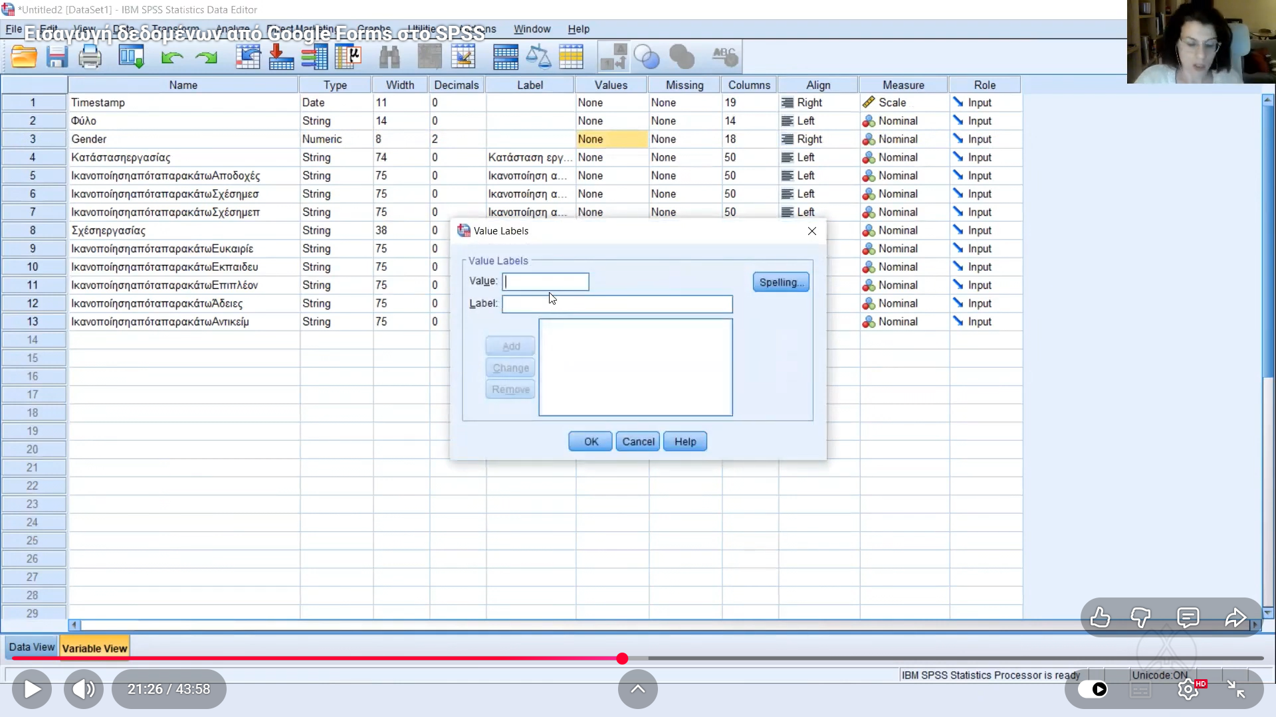

Slide 88
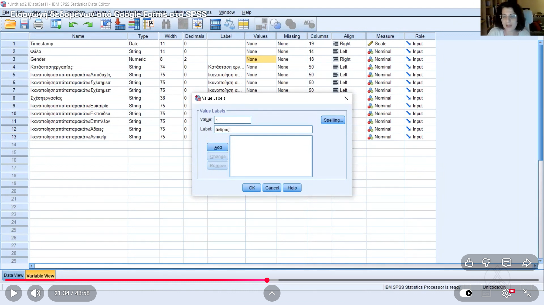

Slide 89
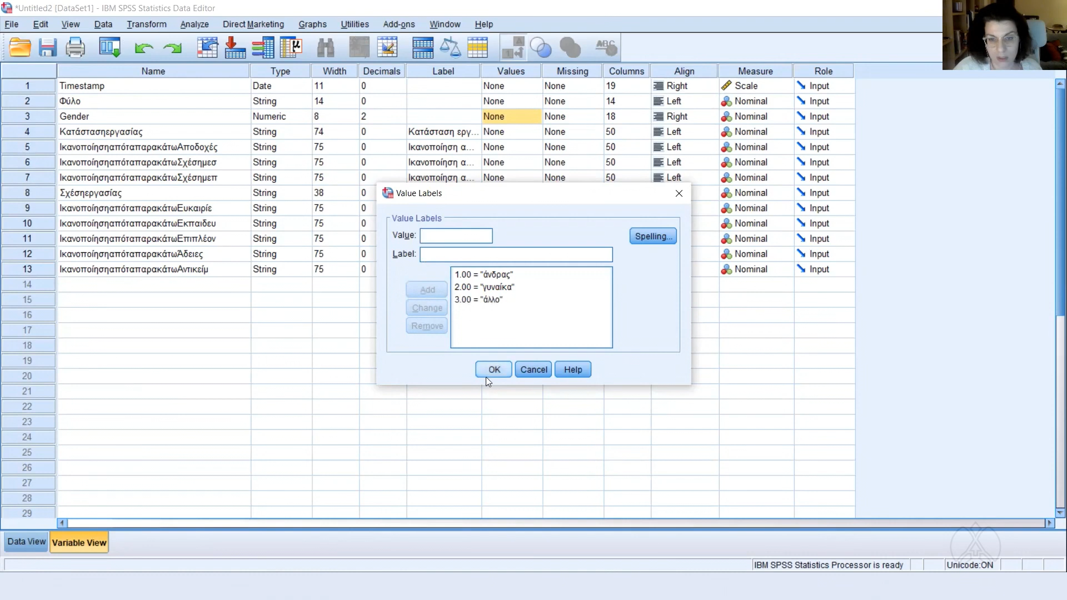

Slide 90
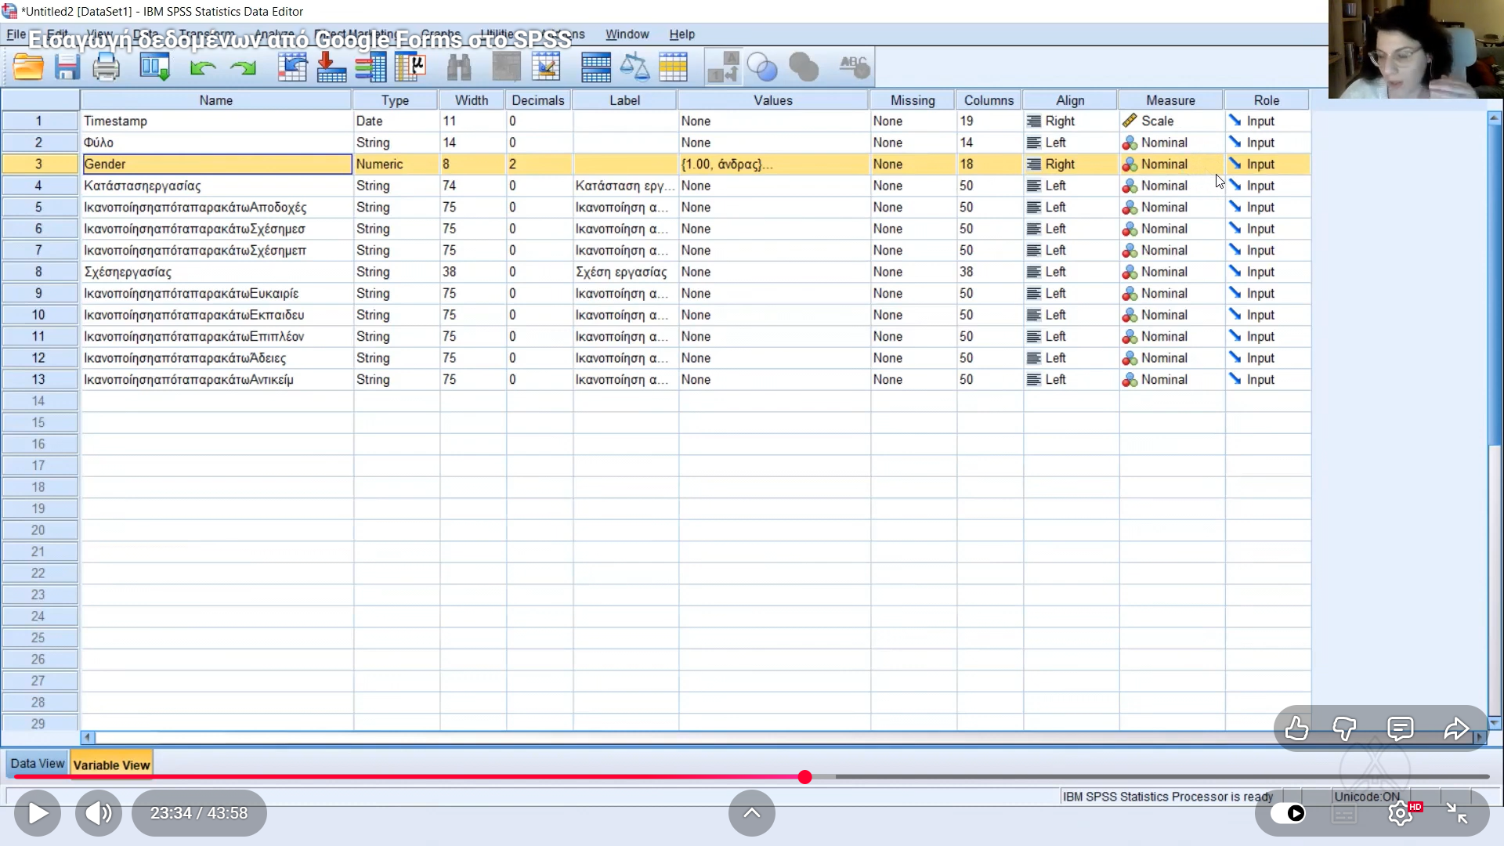

Slide 91
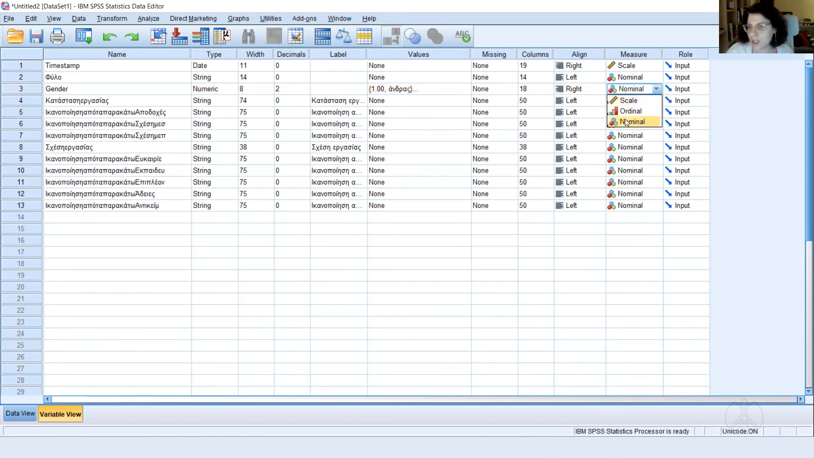

Slide 92
Τύπος | Τι είναι
Nominal | κατηγορίες
Ordinal | σειρά
Scale | αριθμοί

Slide 93
Άλλος τρόπος επανακωδικοποίησης αυτόματος
Όταν δεν με ενδιαφέρει τι τιμές θα δώσω στις απαντήσεις (π.χ. 1 μερικής απασχόλησης, 2 πλήρους απασχόλησης κλπ.)
Transform → Automatic Recode → Επιλέγω κατηγορία ή κατηγορίες μαζί και τις μεταφέρω στο δίπλα παράθυρο πατώντας στο βελάκι.
Επιλέγω τη μία, γράφω new name (και δίνω διαφορετικό όνομα γιατί δεν μπορεί το SPSS να έχει δύο μεταβλητές με ίδιο όνομα) και add new name.
Επιλέγω Lowest value (εννοεί ότι ξεκινάει αλφαβητικά)
Πατάω ΟΚ

Slide 94
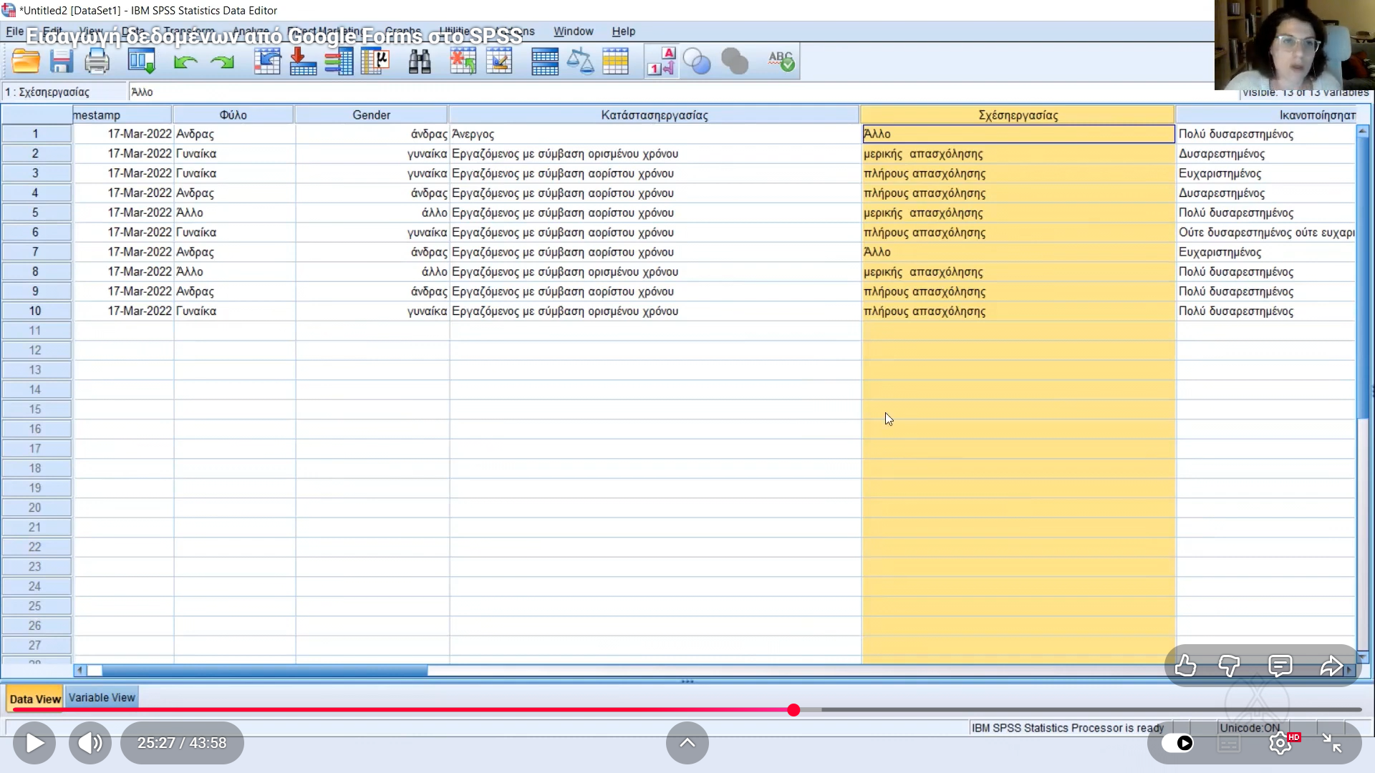

Slide 95
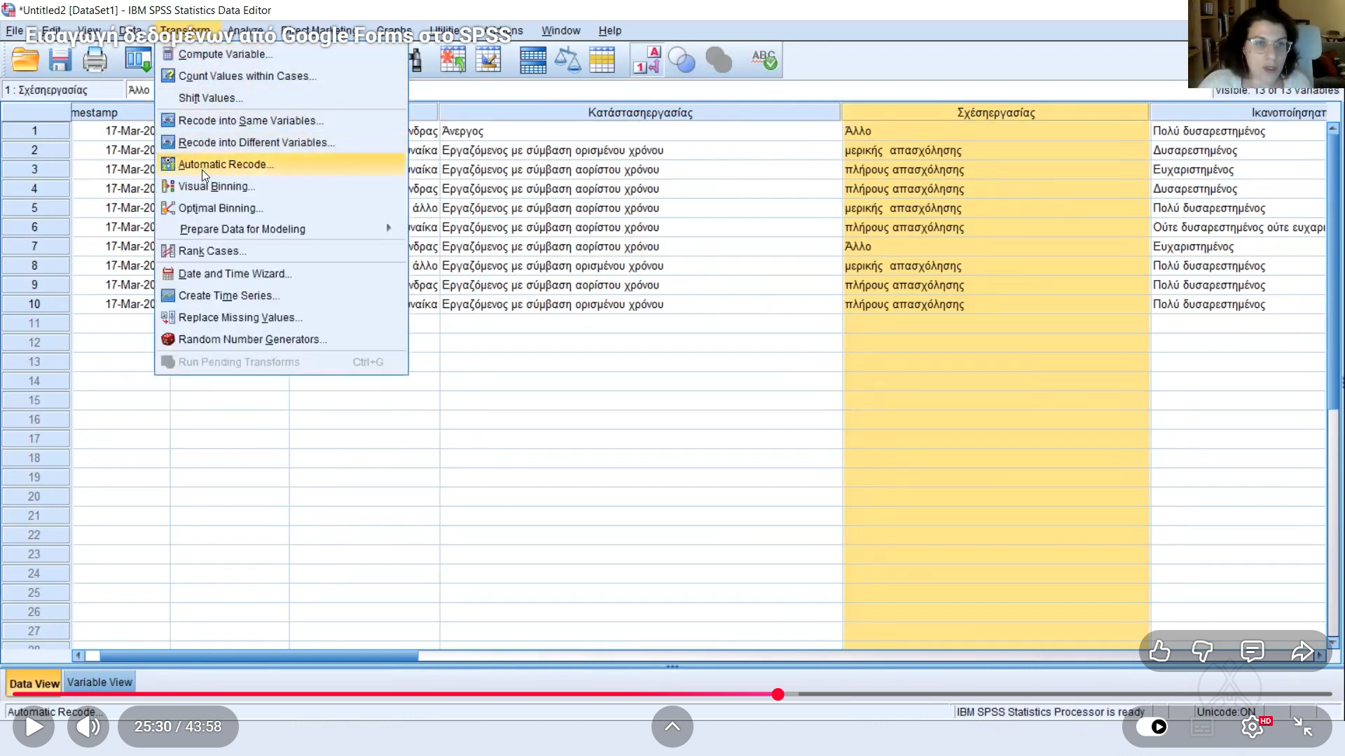

Slide 96
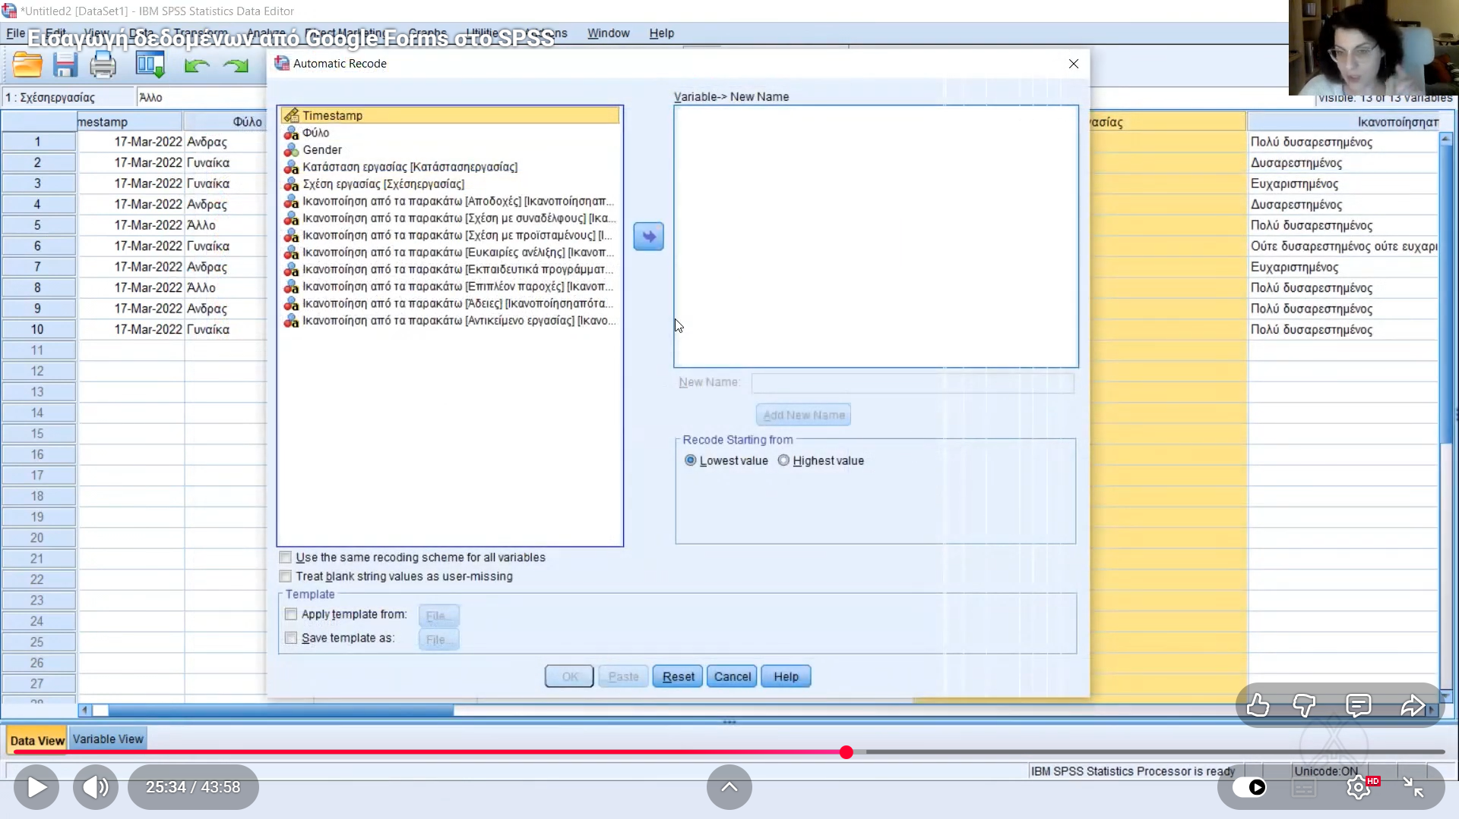

Slide 97
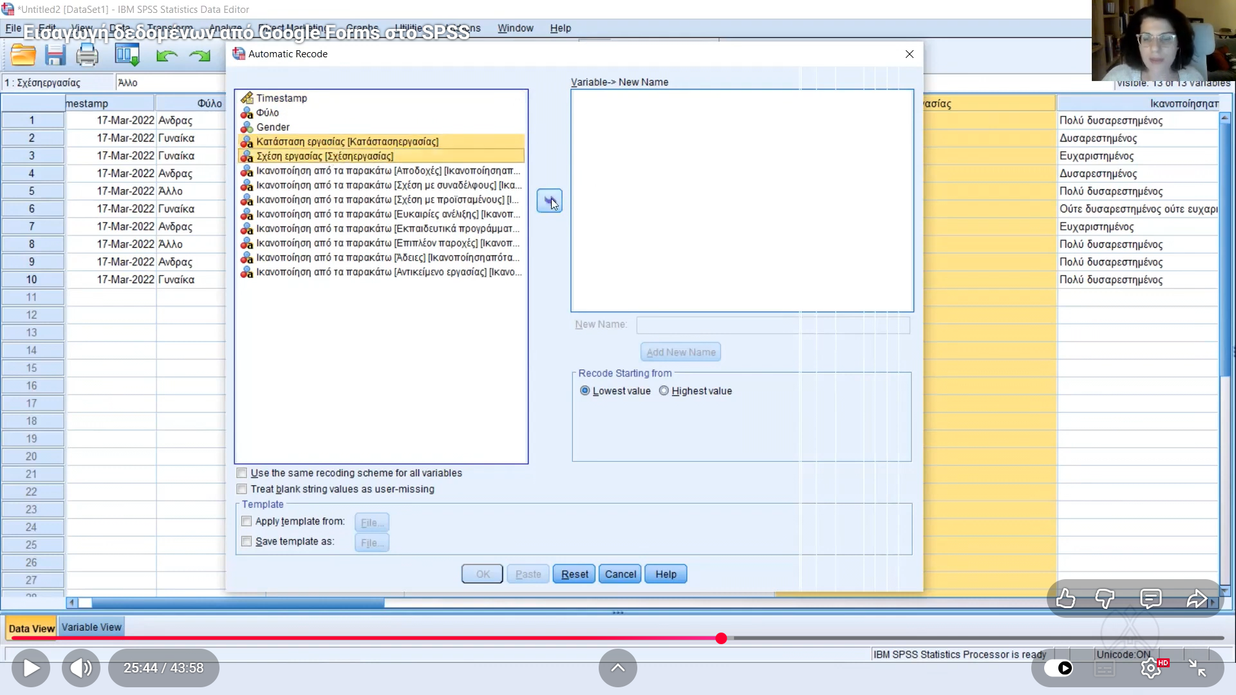

Slide 98
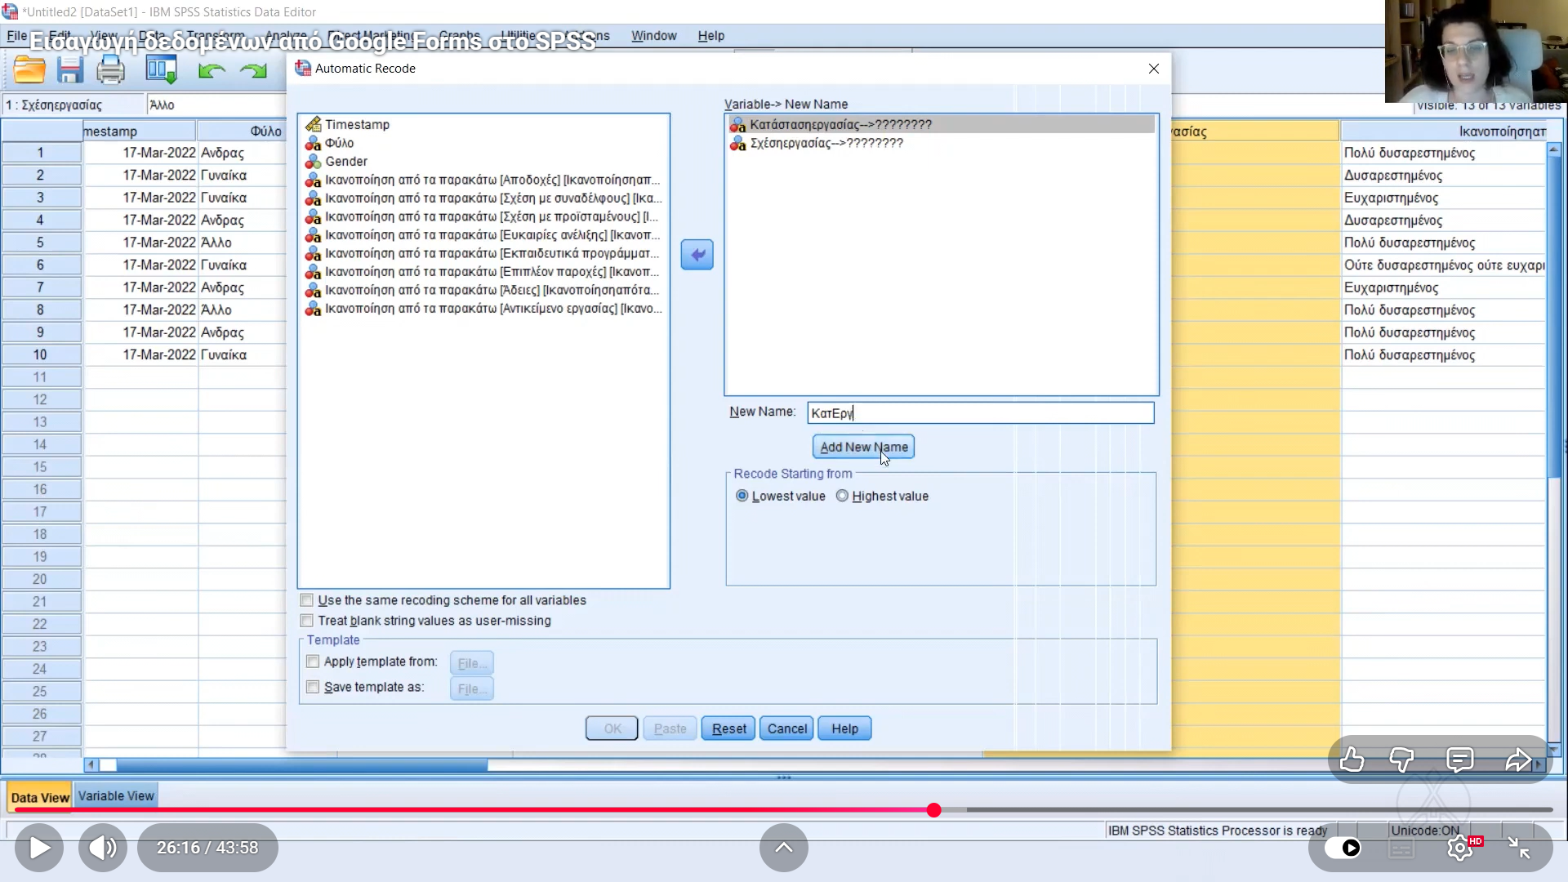

Slide 99
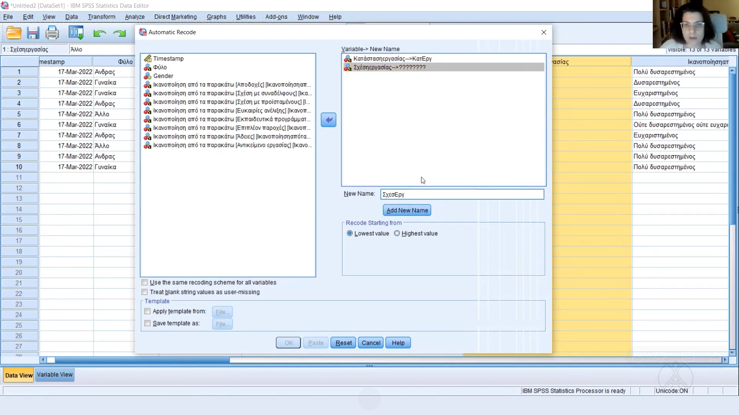

Slide 100
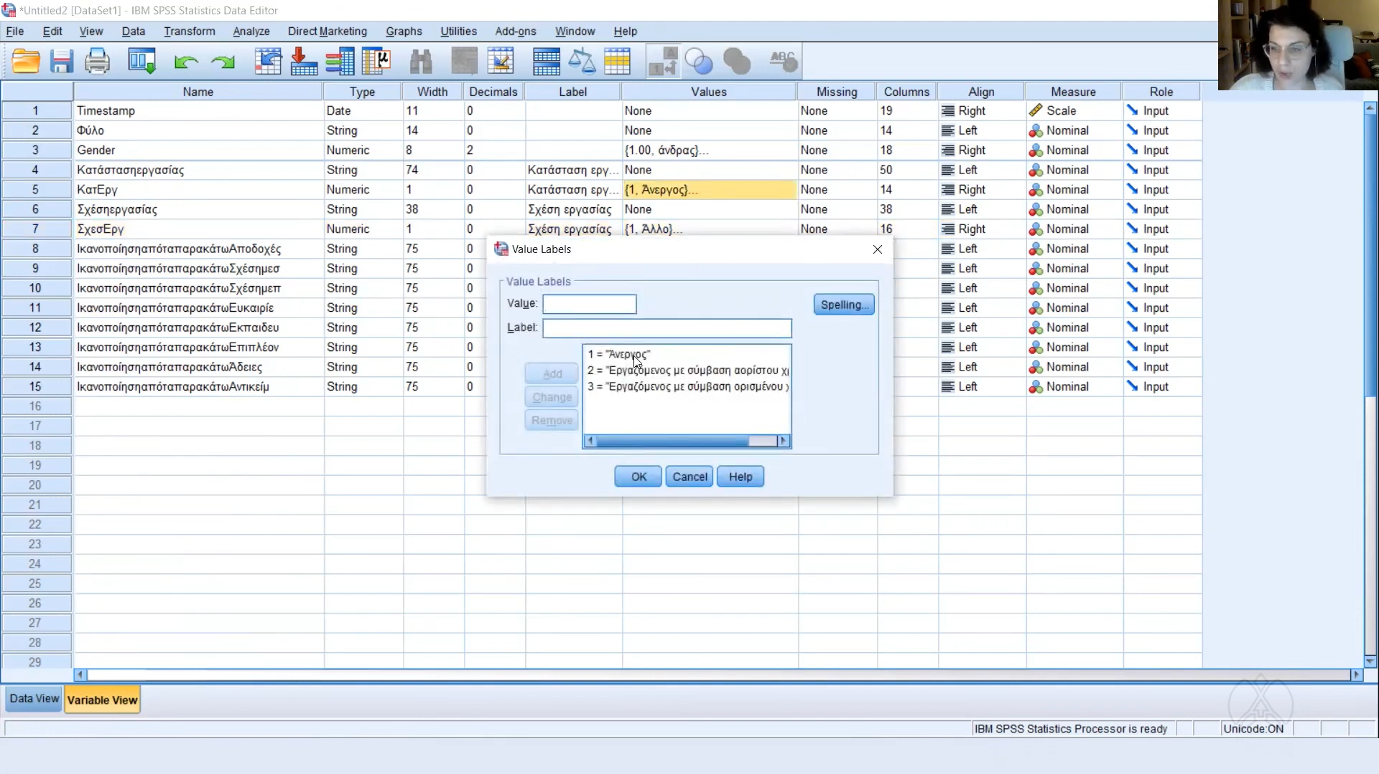

Slide 101
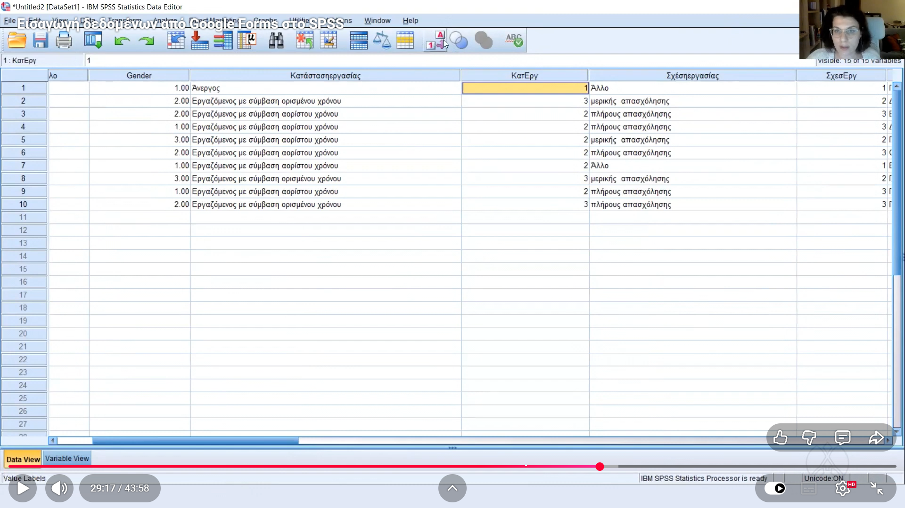

Slide 102
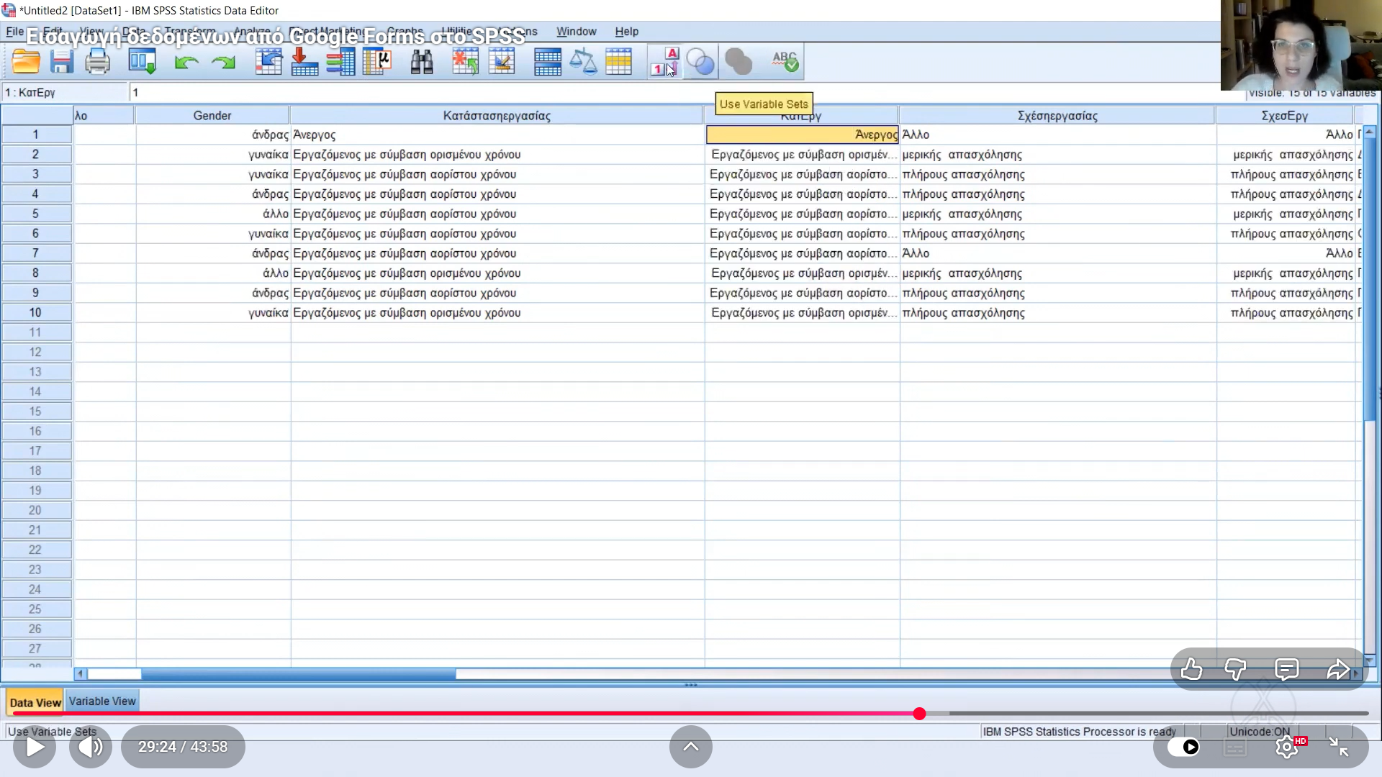

Slide 103
Παλιές μεταβλητές
Αν θέλω τις διαγράφω

Slide 104
Μεταβλητές τύπου Likert
Μπορώ ταυτόχρονα recode
Αλλάζω type → από string σε numeric
Transform → Recode into Same variables
Τις επιλέγω και τις μεταφέρω στο δίπλα παράθυρο πατώντας το βελάκι.
Old and new values
Εδώ δεν δημιουργώ καινούριες αλλά μετατρέπω τις ήδη υπάρχουσες. ΠΡΟΣΟΧΗ γιατί αν κάνω λάθος μπορεί να χαθούν τα δεδομένα μου! Καλύτερα να κάνω από πριν ένα file → save as.

Slide 105
Μεταβλητές τύπου Likert
Είναι κατηγορικές ιεραρχικές μεταβλητές, η τιμή 1 ανατίθεται στην κατηγορία που δείχνει τον μικρότερο βαθμό ικανοποίησης/συμφωνίας κλ.π.
Στις κοινωνικές επιστήμες ή γενικά όταν μετράμε συμπεριφορές τις βάζουμε scale παρότι δεν είναι από μαθηματικής πλευράς. Δεν έχουν συνέχεια ή ίσες αποστάσεις. Η κοινή πρακτική είναι να τις αναλύουμε σαν scales. επειδή δεν τις εξετάζουμε ποτέ μόνες τους

Slide 106
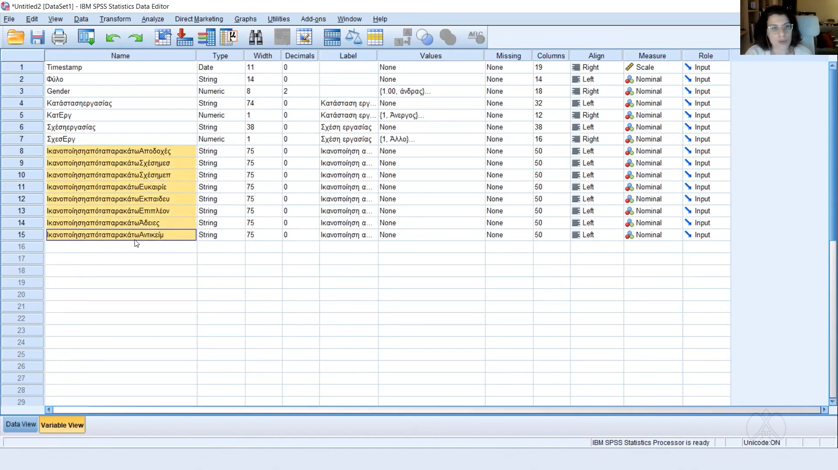

Slide 107
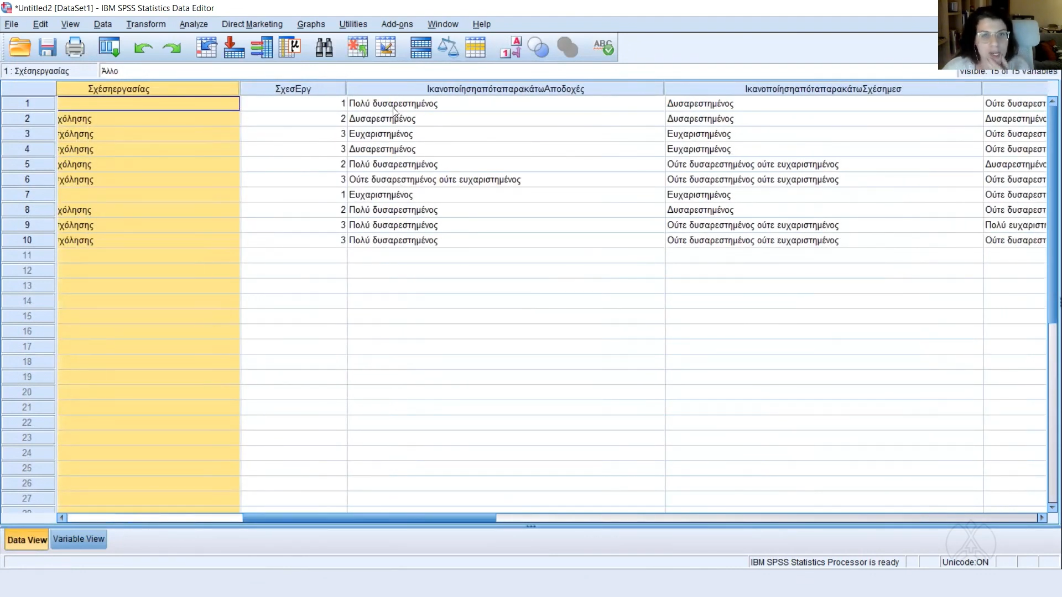

Slide 108
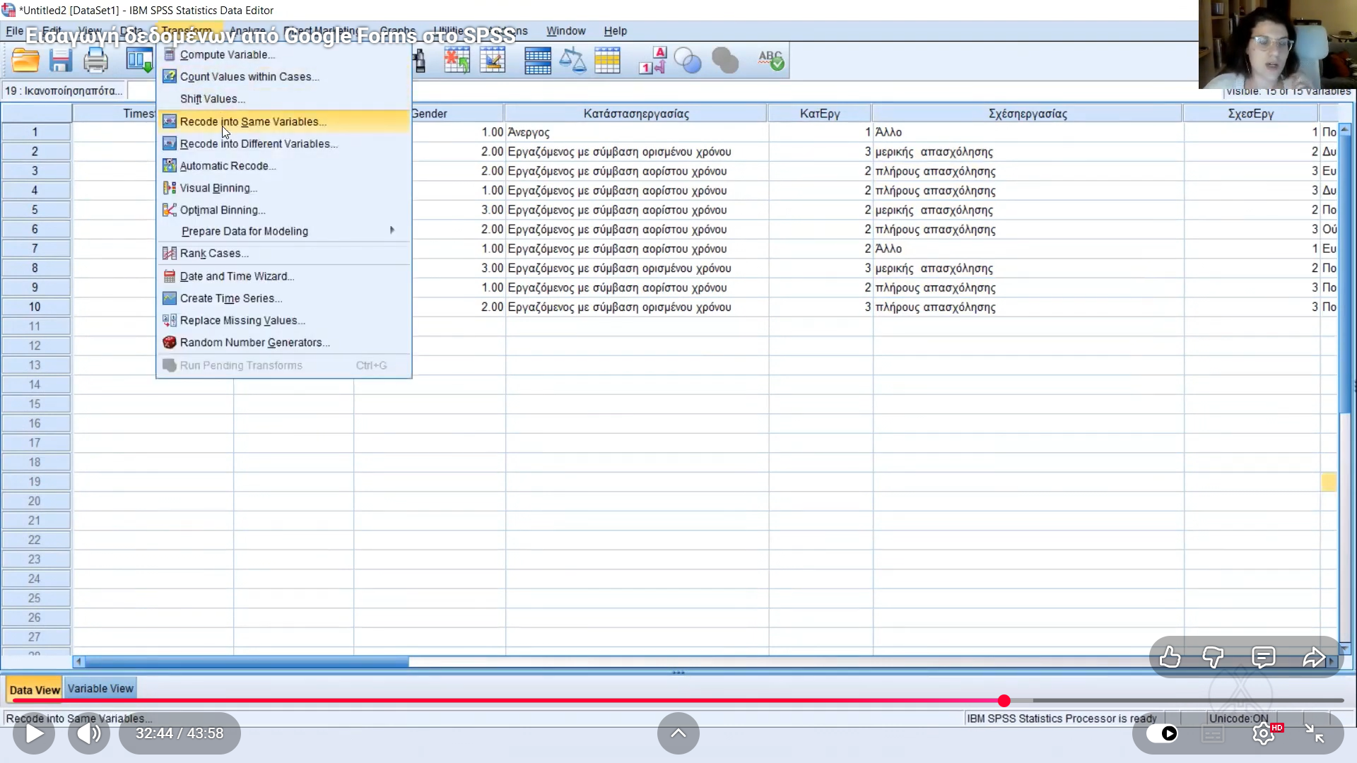

Slide 109
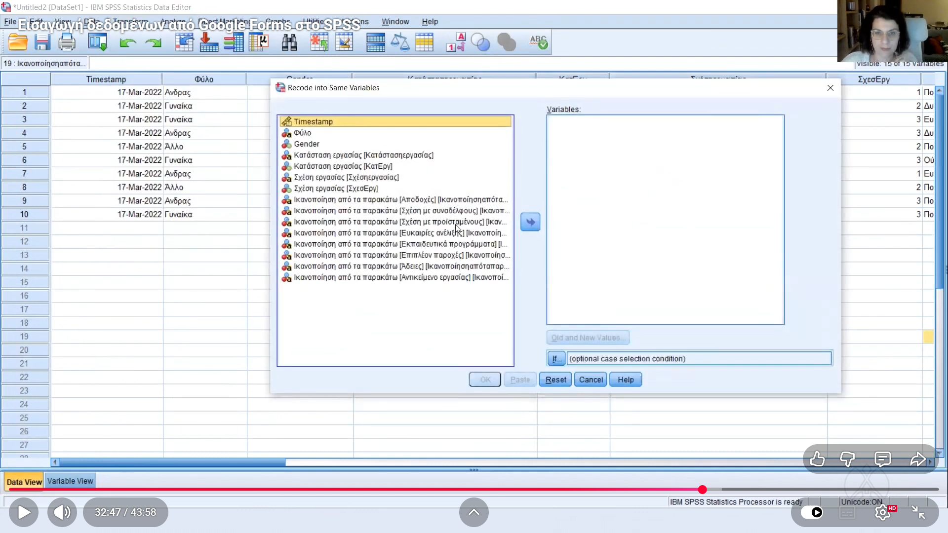

Slide 110
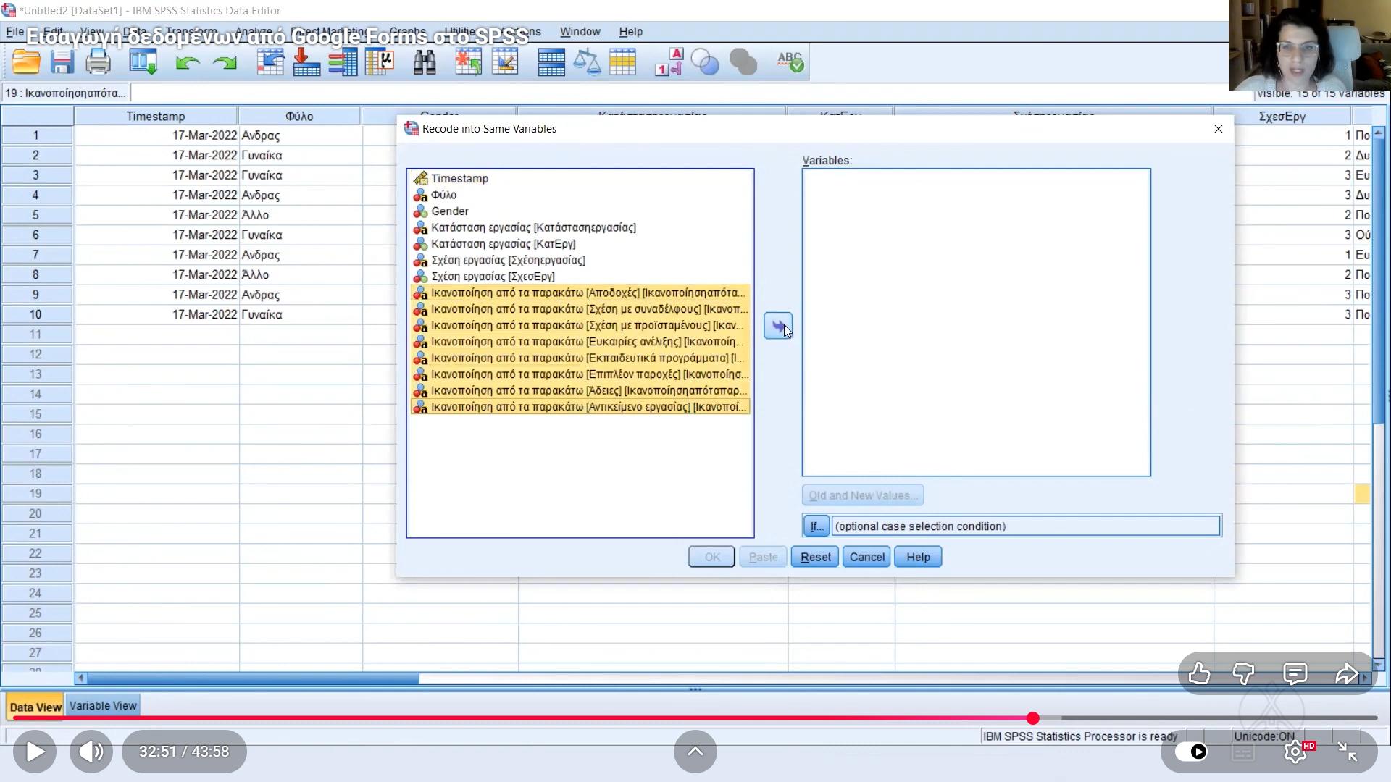

Slide 111
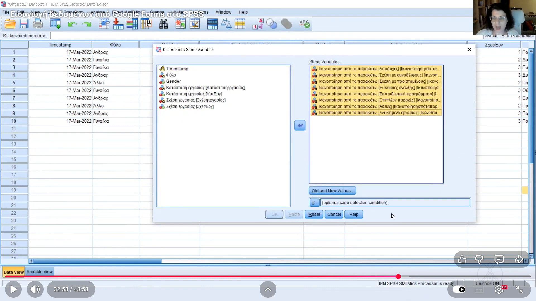

Slide 112
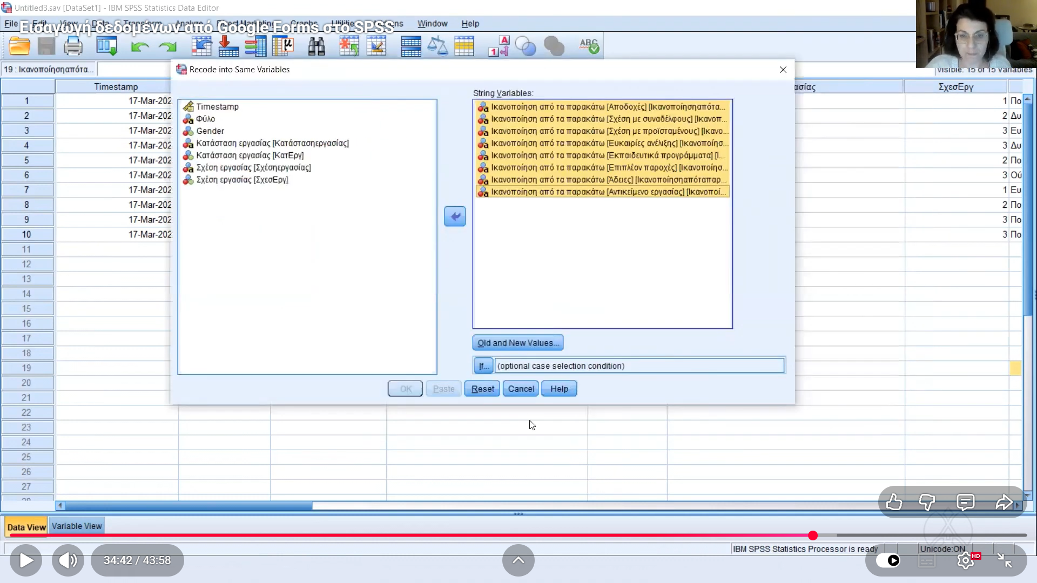

Slide 113
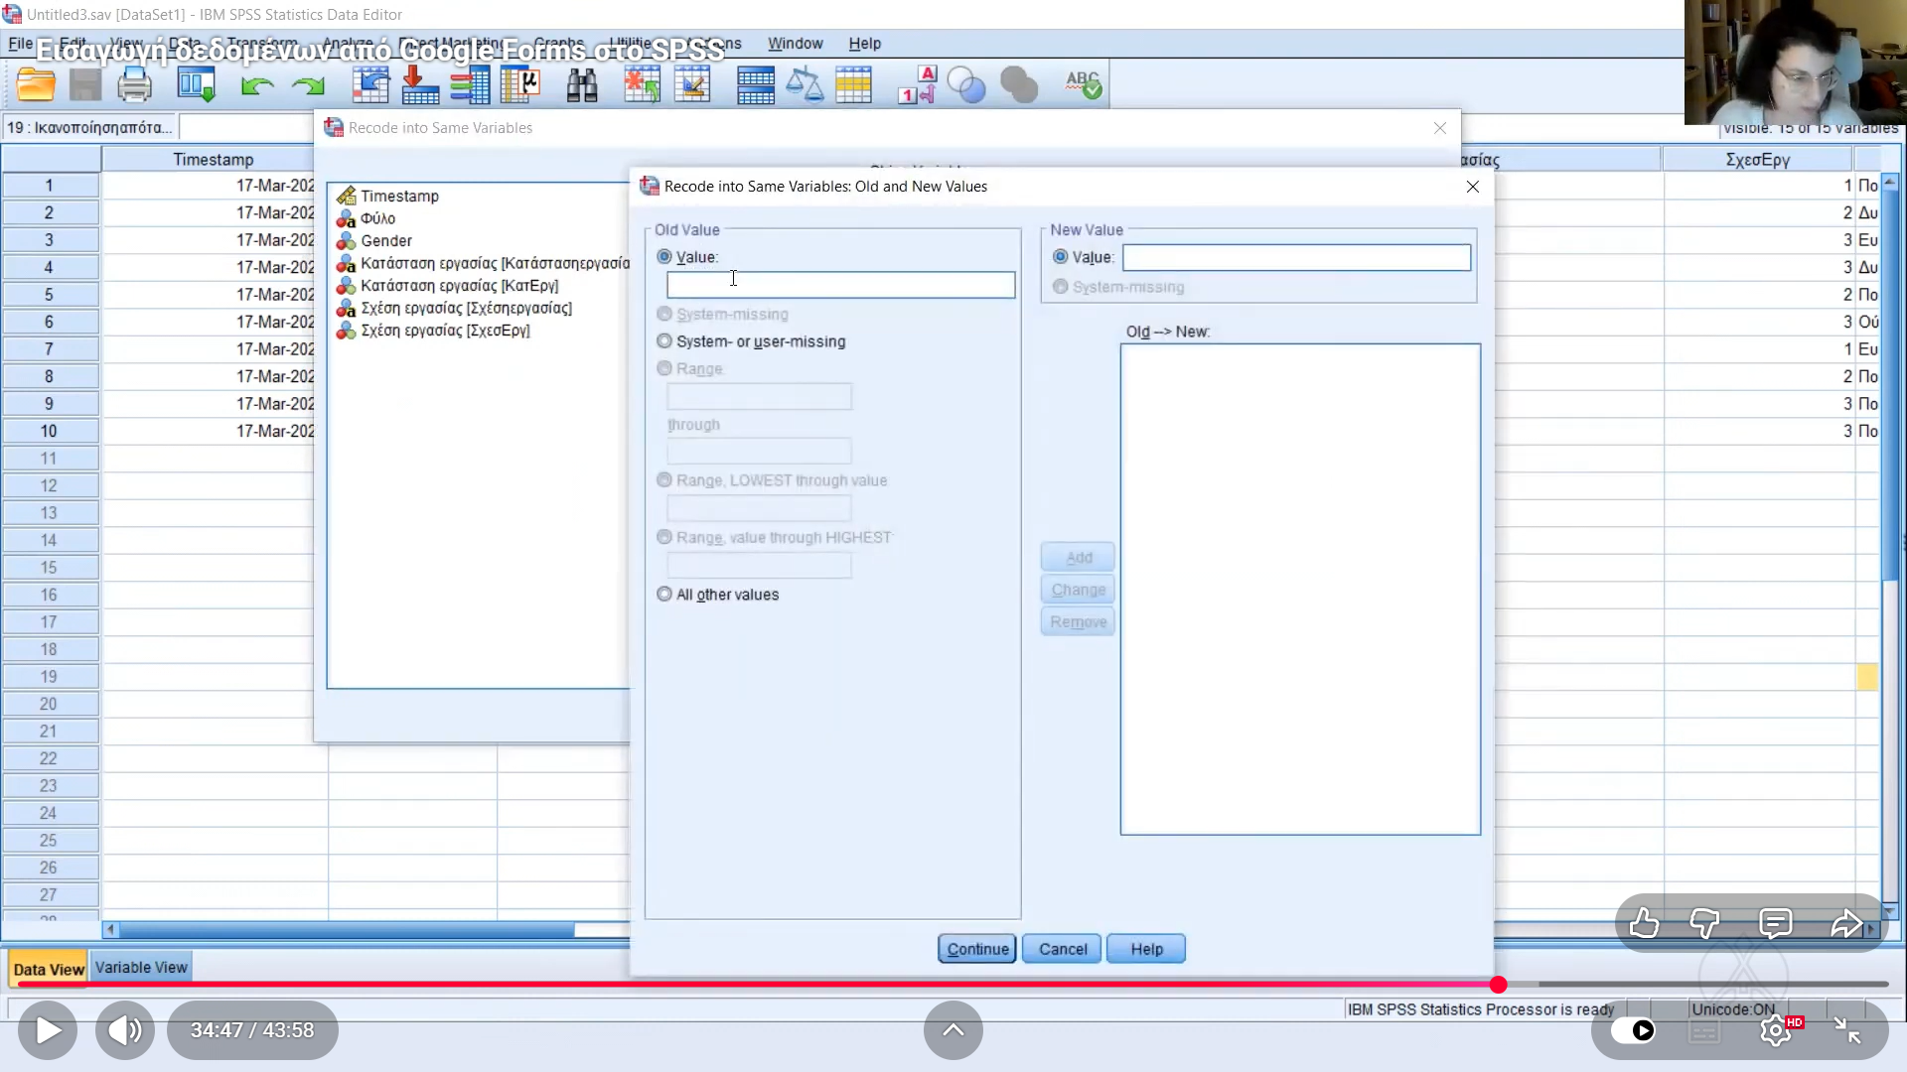

Slide 114
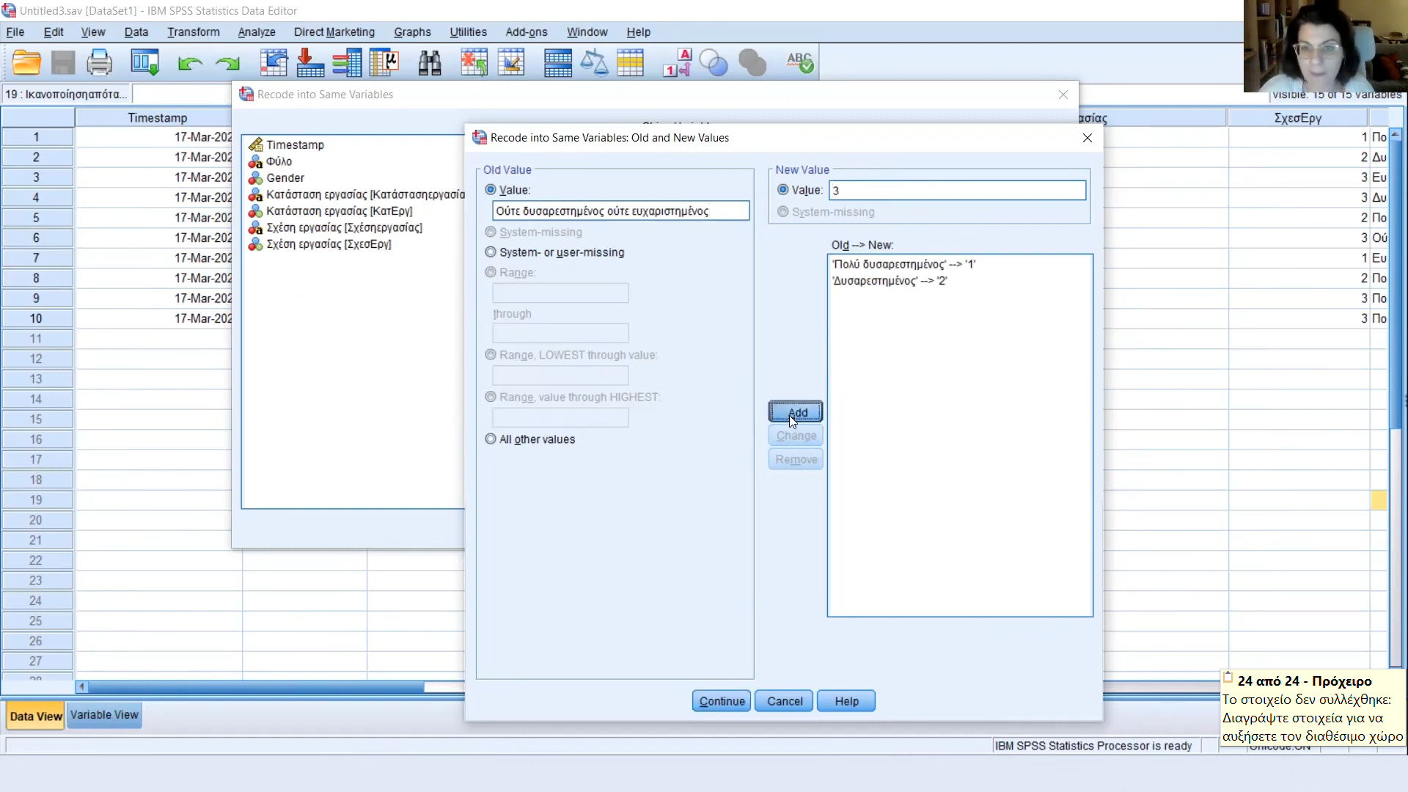

Slide 115
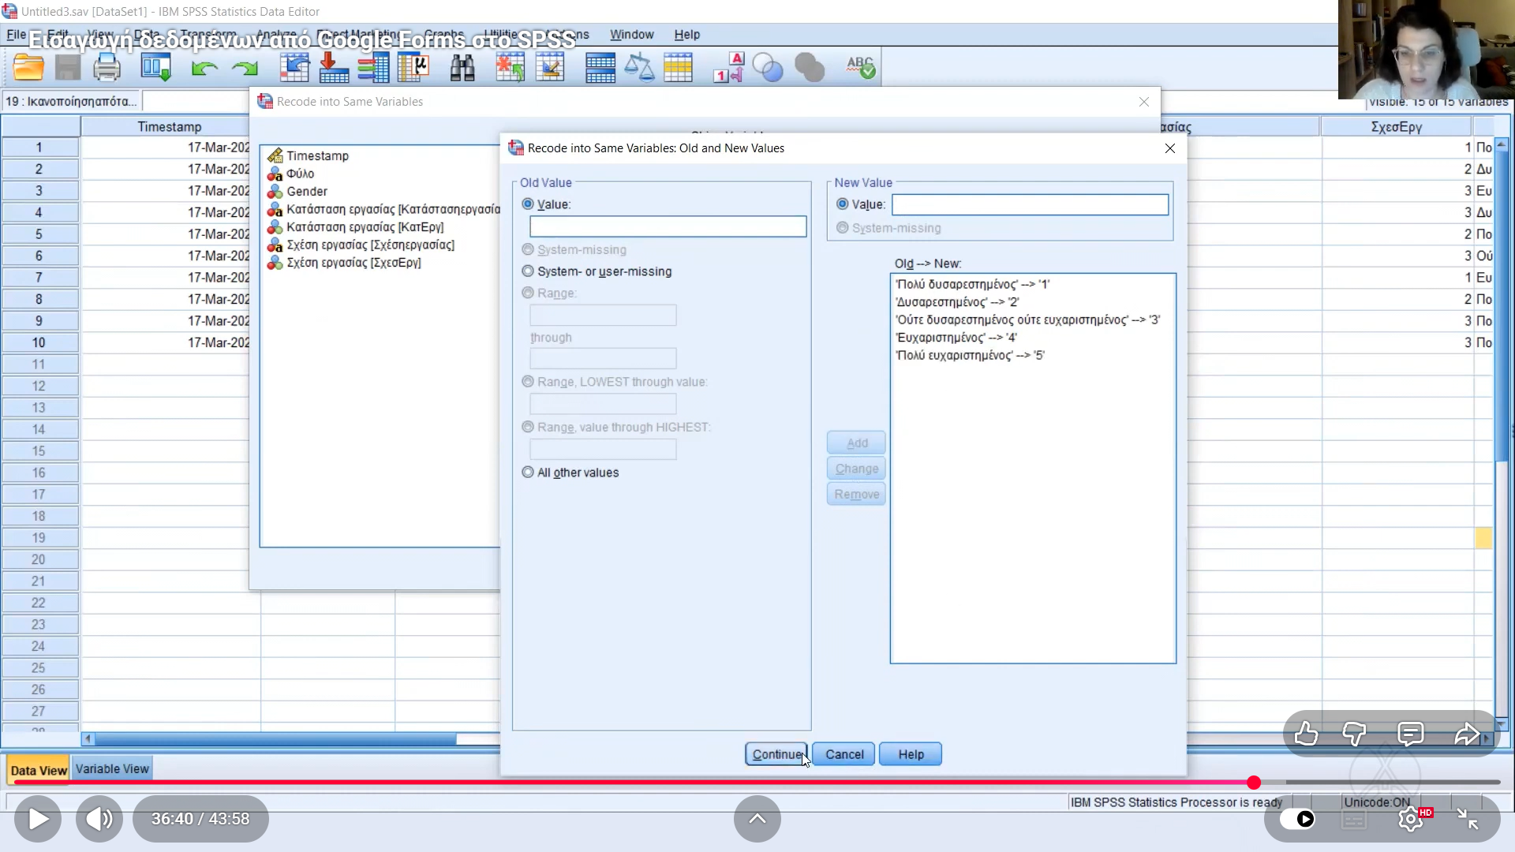

Slide 116
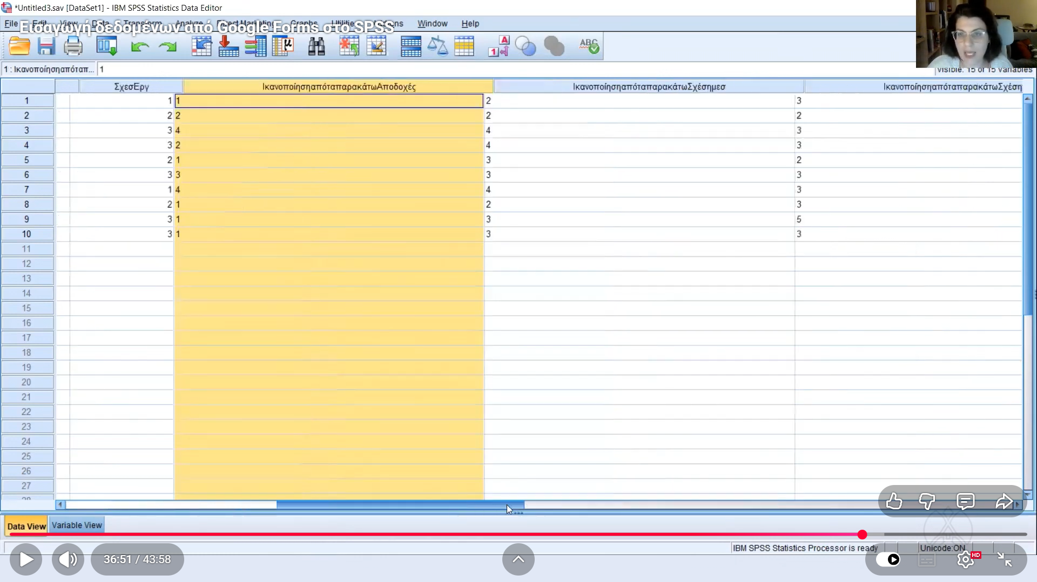

Slide 117


Slide 118


Slide 119


Slide 120


Slide 121


Slide 122
ΕΙΣΑΓΩΓΗ ΔΕΔΟΜΕΝΩΝ
MANUAL

Slide 123


Slide 124


Slide 125


Slide 126


Slide 127
Βήμα 3: Analyze Descriptives:
Analyze → Descriptive Statistics → Descriptives
t-test:
Analyze → Compare Means → Independent Samples t-test
Correlation:
Analyze → Correlate → Bivariate

Slide 128
9. ΕΡΜΗΝΕΙΑ ΑΠΟΤΕΛΕΣΜΑΤΩΝ
Οι μαθητές που χρησιμοποίησαν προσομοιώσεις είχαν υψηλότερη επίδοση (Μ=16) σε σχέση με την ομάδα ελέγχου (Μ=14), και η διαφορά ήταν στατιστικά σημαντική (p<0.05).

Slide 129
10. ΣΥΧΝΑ ΛΑΘΗ
❌ Confusing correlation with causation
❌ Χρήση λάθος test
❌ Κακά δεδομένα → λάθος συμπεράσματα
❌ Υπερερμηνεία

Slide 130


Slide 131
6. ΠΕΡΙΓΡΑΦΙΚΗ ΑΝΑΛΥΣΗ (DESCRIPTIVES)
Πρώτο βήμα ΠΑΝΤΑ.
✔️ Mean (Μέσος όρος)
δείχνει το “κέντρο”
✔️ Standard Deviation (SD)
δείχνει τη διασπορά
Notes:
Παράδειγμα:
Mean = 15
SD = 2
οι περισσότεροι είναι κοντά στο 15

Slide 132
7. ΕΛΕΓΧΟΣ ΥΠΟΘΕΣΕΩΝ
7.1 Σύγκριση δύο ομάδων → t-test
Χρησιμοποιείται όταν:
έχεις 2 ομάδες
έχεις numeric DV
Παράδειγμα:
STEM vs παραδοσιακή
βαθμοί
Αποτελέσματα:
Mean κάθε ομάδας
p-value
Ερμηνεία:
p < 0.05 → υπάρχει σημαντική διαφορά
p > 0.05 → όχι
Notes:
Σημαντικό:
δεν σημαίνει “μεγάλη διαφορά”
σημαίνει “μη τυχαία διαφορά”

Slide 133
7. ΕΛΕΓΧΟΣ ΥΠΟΘΕΣΕΩΝ
7.2 Συσχέτιση → Pearson r
Χρησιμοποιείται όταν:
2 αριθμητικές μεταβλητές
Αποτελέσματα:
r (0 έως ±1)
Ερμηνεία:
0.1 → μικρή
0.3 → μέτρια
0.5+ → ισχυρή
ΠΡΟΣΟΧΗ:
δεν δείχνει αιτία

Slide 134
8. SPSS – ΠΡΑΚΤΙΚΗ ΔΙΑΔΙΚΑΣΙΑ
Βήμα 1: Variable View
Name
Type
Measure (nominal/scale)

